Slide 1
商店街レポート（大阪市 その1）
商店街名 | 区 | 事業名 | ページ数 | 通し番号
三泉商店会 | 大正区 | ICTの活用で利便性が向上した地域連携イベント「のきさきあるこ」の開催 | P１ | R6-22
出来島商店会 | 西淀川区 | 商店街が基点となる”人と人とをつなぐ”多文化共生型地域コミュニティ創出事業 | P2 | R6-43
生野銀座商店街振興組合 | 生野区 | 商店街施設を活用した「地域」、「趣味」、「多世代」のコミュニティ形成事業 | P3 | R6-10
生野銀座商店街振興組合 | 生野区 | 生野区から万博を盛り上げるプロジェクト 「EXPOいくのヒートアッププロジェクト」 | P4 | R6-44
千林商店街振興組合 | 旭区 | 販売促進イベントのオンライン化と、地域団体や鉄道会社と連携した情報発信の強化 | P5 | R6-07
千林商店街振興組合 | 旭区 | 「千林ふれあい館」をベース(基地)とした地域コミュニティづくり | P6 | R6-36
城東商店街振興組合 城東中央商店会 | 城東区 | 学生連携によるイベント実施とSNS・動画活用 | P7 | R6-23
地下鉄あびこ中央商店街振興組合 | 住吉区 | ”安心・安全・暮らし”の中に頼りにされる商店街化事業 | P8 | R6-45
北田辺商店街振興組合・ NPO法人北田辺プロジェクト実行委員会 | 東住吉区 | 商店街内で多様な活動を促進 BBQ・コミュニティスペース・ワークショップ施設 「食歩楽（てぶら）」の活用促進 | P9 | R6-37
三津屋商店街振興組合 | 淀川区 | 商店街公式LINE活用によるデジタル謎解きラリーで、 移住者や地域の若者のなどへの周知強化 | P10 | R6-11
安立本通商店街振興組合 安立中央商店街振興組合 | 住之江区 | 商店街が発信する安立ロマンの伝承 ～伝説と歴史の安立ストリート～ | P11 | R6-24
粉浜商店街振興組合 | 住之江区 | デジタル冊子「こはま日和」制作による地域ブランディング | P12 | R6-12
天神橋筋商店会 | 北区 | 天神橋筋商店街周辺の魅力や歴史をギャルみこし担ぎ手が紹介するデジタルガイドブック | P13 | R6-13
戎橋筋商店街振興組合 | 中央区 | 生活者に寄り添った都心型商店街アプリ「えびなび」開発・普及促進 | P14 | R6-08

Slide 2
商店街レポート（大阪市 その２）
商店街名 | 区 | 事業名 | ページ数 | 通し番号
千日前道具屋筋商店街 振興組合 | 中央区 | 「スマートフォン音声ガイド」や「VR道具屋筋商店街」による まちなか周遊促進モデルづくり事業 | P15 | R6-09
千日前道具屋筋商店街 振興組合 | 中央区 | 調理道具のプロ集団、大阪・千日前道具屋筋商店街が日本の道具文化を未来につなぐ 「絆具」（つなぐ）ブランドを立ち上げ | P16 | R6-25
道頓堀商店会 | 中央区 | ミナミの魅力発信と万博機運醸成を図る「道頓堀盆おどりインターナショナル2022」 | P17 | R6-14
南地中筋商店街振興組合 | 中央区 | 産学連携 南地中筋商店街ブランディングプロジェクト | P１8 | R6-15
南地中筋商店街振興組合 | 中央区 | インバウンドとローカルを「つなぐ」チャレンジ ～商店街はあなたの街のグリーター～ | P19 | R6-42
難波センター街商店街 振興組合 | 中央区 | 「グローカル」な商店街をめざして ～グローバル×ローカル 地域と若者連携で商店街の魅力発信～ | P20 | R6-16

Slide 3
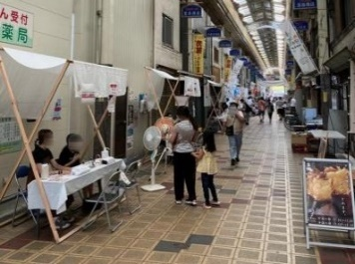
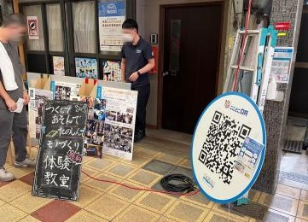
【令和6年12月18日時点】 R6-22 P1
〈商店街名〉 | 〈商店街の基本情報〉 |  |  | 〈過去の商店街レポートURL〉 | 〈過去の商店街レポートURL〉
三泉商店会 | 所在地：大阪市大正区 最寄駅：JR、大阪メトロ大正駅から南西へ400ｍ 店舗数：31店 |  |  | 大阪府／軒先で楽しくつながろう〈モデル創出事業〉 (ndl.go.jp)(R4.9.13) 大阪府／「のきさきあるこ」ひろがる地域のつながり＜Goto商店街＞ (ndl.go.jp)（R3.11.19） | 所在地：大阪府藤井寺市 最寄駅：近鉄南大阪線 道明寺駅 店舗数：29店
〈事業名〉 |  |  |  | 〈過去の取り組み〉
ICTの活用で利便性が向上した地域連携イベント「のきさきあるこ」の開催 |  |  |  | ■中小企業庁 令和2年度GoTo商店街事業 ■大阪府 令和4年度大阪府商店街等モデル創出普及事業
〈事業概要〉
■商店街の空き店舗や店舗前のスペースを活用し、地元店舗等による屋台、ライブパフォーマンス、キッチンカー、こども夜店、子ども向けのワークショップなどを盛り込んだ地域密着イベント「のきさきあるこ」を開催。イベント会場での回遊性を高めるため、QRコードを活用し、イベント情報や位置情報を来街者に提供できるアプリを活用。(一社)大正・港エリア空き家活用協議会等と連携するとともに、地域のNPOやボランティアがイベント運営に協力するなど、地域一体となり取り組んだ。
〈課題・現状〉 |  | 〈取組み内容〉 |  |  | 〈成果〉
①空き店舗対策と地域連携を強化 ・シャッター街化している商店街を活性化し、空き店舗に新しい事業者を呼び込みたい ・若者やファミリー層に、商店街へ買い物に来てほしい ・地域連携で商店街を盛り上げたい |  | ①「軒先が変われば、商店街が変わる！」をコンセプトにしたマルシェ「のきさきあるこ」を開催。 ・地域で活動する企業やイベント参加実績がある団体に呼び掛けし、イベント参加者を募集した。屋台は45ブース、キッチンカーは8台が出店。商店街店舗は特別メニューを用意し、シャッター前にも屋台を出店した。 ・地域の商業複合施設タグボート大正と連携し、広報協力やサポートを実施。同日に大正区を周遊してもらうイベントも開催した。 |  |  | ・商店街店舗の特別メニューも好調で、シャッター前に屋台を出店したことも含め、店主からは「良い経験ができた」など好評だった。 ・大正区社会福祉協議会によるバルーンアートや地域有志によるエイサー踊りなどのパフォーマンスで、イベントは盛り上がった。 ・同日に大正区周遊イベントを開催したことで、周辺地域での回遊性が高まり、大正区全体を盛り上げることができた。 ・地域企業と連携したことで、多様な体験型の取組みができ、来街者から高評価を得た。
②ICT活用による情報発信を強化 ・ICTを取り入れて、商店街の活動を便利にしたい ・若者やファミリー層に商店街を知ってもらいたい |  | ②「のきさきあるこ」におけるデジタルアプリの活用 ・地域のものづくり企業によるICT技術の協力で、QRコードを読み込むと、イベント情報や位置情報を受け取れるデジタルアプリ「ここどこQR」を導入。イベント当日には、各店舗や商店街内にQRコードを掲載し、来街者に情報を提供するツールとして実装した。 |  |  | ・アプリの導入により、来街者はスマートフォンよりQRコードを読み取ることで情報を受け取れることから、イベント会場内を快適に回遊することができた。 ・参加者からは、イベントの全体がスマートフォンで確認できて便利、などの評価を得た。
〈商店街のコメント〉
■地域密着型の商店街ですが、大正区社会福祉協議会等の協力により、新規出店も少しずつ増えてきました。「のきさきあるこ」は地域の協力もあり、人気あるイベントとして定着しており、空き店舗のシャッター前を活用し、アイデアや工夫を凝らして今後も続けていきたいと思っています。
〈写真〉 |  |  | 〈連携・協力〉
 |  |  | ■主催：三泉商店会 ■協力：（一社）大正・港エリア空き家活用協議会、大正区社会福祉協議会、京都大学、 (株)リタウン、大正ラボ、タグボート大正、ガレージ大正 ほか
 |  |  | 〈HP・SNS等〉
 |  |  | ■大阪府商店街魅力発見サイト「ええやん！大阪商店街」 商店街紹介ページ https://osaka-shotengai-info.com/ss/sansen/ ■三泉商店会 X https://x.com/sankunsansen
R4年度イベントチラシ
「のきさきあるこ」の風景
R4年度 「ここどこQR」

Slide 4
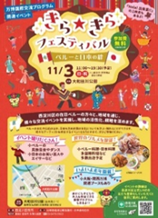
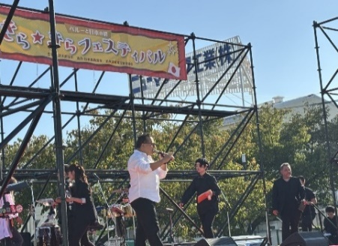
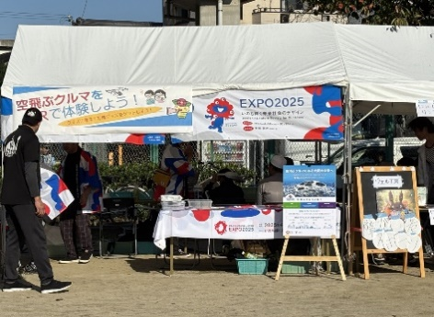
【令和7年3月27日時点】 R6-43 P2
〈商店街名〉 | 〈商店街の基本情報〉 |  |  | 〈過去の商店街レポートURL〉 | 〈過去の商店街レポートURL〉
出来島商店会 | 所在地：大阪市西淀川区 最寄駅：阪神電鉄なんば線 出来島駅 店舗数：70店 |  |  | 大阪府／下町風情と国際性豊かな商店街（R5.10.24） | 所在地：大阪府藤井寺市 最寄駅：近鉄南大阪線 道明寺駅 店舗数：29店
〈事業名〉 |  |  |  | 〈過去の取り組み〉
商店街が基点となる”人と人とをつなぐ”多文化共生型地域コミュニティ創出事業 |  |  |  | ■内閣官房 令和6年度万博国際交流プログラム事業
〈事業概要〉
大阪市西淀川区には外国籍の方が多く在住しており、10年以上前から商店会が基点となり様々な交流の場を創出。盆踊りを始めとしたイベントへの出店の紹介、協力、通訳等、さらには定番イベント「きら☆きらフェスティバル」を多文化の方々と企画・運営するなど、幅広く活動している。令和５年には、「にしよどワールドフェスタ」と銘打ってペルーの方々を中心にイベントを実施。令和６年は積み重ねてきた様々な取組みが評価され、万博国際交流プログラムに登録、内閣官房事業として採択を受け、「きら☆きらフェスティバル ペルーと日本の絆」の大型イベントを開催。
〈課題・現状〉 |  | 〈取組み内容〉 |  |  | 〈成果〉
■外国籍の方とのコミュニケーションの問題 ・地域住民間の交流の場が不足 定期的にイベントなどを通じて交流の機会を創ってはいるが、 認知不足もあり、まだまだ発展途上の段階である。 ・外国籍の住民等とのコミュニケーション 日本語での日常会話が難しかったり、文化や慣習の違い によりトラブルが起きてしまうなど、コミュニケーションが十分に 取れていないケースが散見される。 ・万博に絡めた国際交流 万博開幕にあわせて国際交流の機運も高めていきたい |  | ■「きら☆きらフェスティバル ペルーと日本の絆」を開催 ・ペルーの民族音楽・ダンスに日本のお笑いやエイサー、ペルー料理や 日本料理、多国籍料理など、ペルーの文化や伝統のほか、日本も 含め他国の文化についても学び・触れることができるイベントを実施。 ・内閣官房「令和6年度万博国際交流プログラム事業」に応募、 採択された。同助成金を活用できることで、PRを強力に実施でき、 ステージイベント等は大掛かりな演出が可能となり、当日の集客に 大きく貢献した。 ・大阪・関西万博の機運を高めるべく、会場内にPRブースを設営。 地域の方々にも協力をいただき、チラシやティッシュなどを配布。 ・イベント運営を通じて、日本の文化・慣習を多くの外国籍の方に 伝え、相互理解を深めた。 ・単発のイベントで終わらせるのではなく、毎年恒例の盆踊り大会な どのイベントとも連動させ、継続性と相乗効果を促進させている。 |  |  | ・来場者数約2000人と大盛況だった。 ・地域住民と外国籍の方との交流をめざし、約半数は外国籍 の方が来場した。 ・イベント運営を通じて、日本の文化・慣習を多くの外国籍の方に 伝えられたことで相互理解が深まり、イベント終了後は地域での トラブルは減少した。 ・R7年も、再び助成金に応募し、培ってきた地域の取組みを 映像化しようと検討している。 プロの脚本家に依頼し本格的な動画制作を計画しており、 情報発信に留まらず未来への記録・財産として活用。 ・出来島エリアを住みよい街へと発展させるべく、今後も サステナブルな取組みを進めている。
〈商店街のコメント〉
■長年継続してきた取組みにより、国籍による文化・慣習の違いを各々が理解し、コミュニケーションが円滑になっていることを実感しています。出来島地区は住民の約2割が外国籍の方であり、さらに交 流を深めてくことが地域活性化に不可欠であると感じます。新たにコミュニティ会館が完成したので、イベントだけではなく、ワークショップなどを通じて日常的な交流を図っていきます。 ■一連の取組みを継続・発展させるためにもホームページのリニューアル、SNSの活用など発信を強化し、地元だけではなく多くの方に出来島のことを知ってもらい、魅力ある街づくりを推進していきたいです。
〈写真〉 |  |  | 〈連携・協力〉
 |  |  | ■主催：西淀川区役所 ■協力：出来島地域活動協議会・出来島商店会
 |  |  | 〈HP・SNS等〉
 |  |  | ■大阪府商店街魅力発見サイト「ええやん！大阪商店街」商店街紹介ページ https://osaka-shotengai-info.com/ss/dekishima/ ■出来島商店会 公式HP https://dekijima-shoutenkai.com/ ■出来島商店会 Instagram https://www.instagram.com/dekijima_shotenkai/
R6年告知ポスター
イベントステージ
大阪・関西万博PRブース

Slide 5
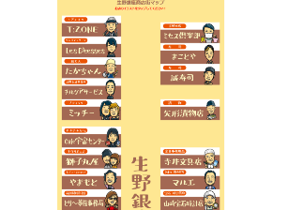
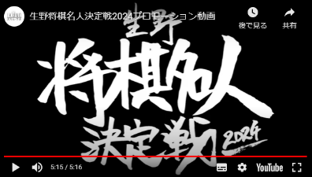
【令和6年11月22日時点】 R6-10 P3
〈商店街名〉 | 〈商店街の基本情報〉 |  |  | 〈過去の商店街レポートURL〉 | 〈過去の商店街レポートURL〉
生野銀座商店街振興組合 | 所在地：大阪市生野区 最寄駅：JR寺田町駅から東へ約500m 店舗数：35店 |  |  | 大阪府／将棋の聖地めざして 将棋名人決定戦とこども将棋教室 (ndl.go.jp)(R5.12.8) 大阪府／「将棋の聖地」へ—活動の広がり生む生野銀座商店街＜モデル創出事業＞ (ndl.go.jp)（R3.11.8) ほか | 所在地：大阪府藤井寺市 最寄駅：近鉄南大阪線 道明寺駅 店舗数：29店
〈事業名〉 |  |  |  | 〈過去の取り組み〉
商店街施設を活用した「地域」、「趣味」、「多世代」のコミュニティ形成事業 |  |  |  | ■大阪府 令和4年度大阪府商店街等モデル創出普及事業
〈事業概要〉
■商店街内のコミュニティーホール「どり～夢館」の活用を促進するため、子どもから高齢者まで、地域の将棋好きが気軽に将棋を楽しめる将棋教室を定期開催。あわせて、商店街Webサイトに「どり～夢館」の予約システムを構築したり、新たに開催する将棋大会のWebサイトを設立するなど、ICT活用にも取り組んだ。
〈課題・現状〉 |  | 〈取組み内容〉 |  |  | 〈成果〉
①コミュニティーホール「どり〜夢館」の活用促進・利用者増加 ・地域と連携したい ・子どもが集まれる場所にしたい ・「将棋の聖地」として活性化を図りたい ⇒年齢の垣根を越えられる将棋を通して、 地域に新たな交流の場をつくりたい |  | ・「どり〜夢館」で将棋教室を開催。将棋教室は、試験的に4回開催。子どもも楽しめるよう、人気アニメのミニ将棋を使用し、詰め将棋や将棋くずしなども行った。 ・「どり〜夢館」で新たな将棋大会を開催。開催期間は2日間。1日目は小中学生の部、2日目は高校生以上の一般の部の決勝戦を実施し、子どもから大人まで楽しめるように企画した。 |  |  | ・試験的に開催した将棋教室では、約20名が参加。その後も、将棋教室の開催を熱望する声が多く、地元の将棋指導員資格を持つ若者を講師に「生野こども将棋教室」がスタート。週3回開催され、現在も続いている。（R6.10月現在） ・将棋大会では、地域の子どもから高齢者まで計69名が参加。「将棋の聖地」をめざし、年に一度の大会を継続して開催。
②WEBでのPR強化 ・商店街を多くの人に知ってもらいたい。 ・「どり～夢館」の利用しやすさ向上。 ・新たに開催する将棋大会を告知したい ⇒予約システムや特設Webサイトを構築し、 利便性向上とPR強化をはかりたい |  | ・商店主の似顔絵入りMAPや、「どり～夢館」の予約システムを搭載した商店街Webサイトを構築。 ・「生野将棋名人決定戦2022」のイベントサイトを構築し、プロモーション動画を作成。 ・大阪経済大学将棋部の協力を得て、別のイベント会場で決勝戦の模様をオンライン配信した。 |  |  | ・「どり～夢館」の予約システムが搭載され、「どり～夢館」の稼働率が向上した。 ・作成したプロモーション動画は、毎年再編集し配信を継続。 ・この事業の取組みにより地域全体の活性化へ向けた土台作りができ、他の団体とコラボしたイベントも実施している。
〈商店街のコメント〉
■コロナ禍で「どり～夢館」の稼働率が大幅に低下し対策が求められる中、子どもから高齢者まで年齢を問わず楽しめて、対局や観戦を通じて交流できる将棋を商店街の活性化に取り入れることにしました。将棋が地域の交流や商店街に通うきっかけのひとつとなるよう「将棋の聖地」をめざして3年目、地域に新たな交流の輪ができました。 ■地域の輪の広まりは将棋以外にも波及しており、アームレスリング大会やクリスマスイベント等を実施し、地域内外を問わず商店街と地域の魅力を発信しています。
〈写真〉 |  |  | 〈連携・協力〉
 |  |  | ■主催：生野銀座商店街振興組合 ■協力：IKUNOスキル・ラボ、大阪経済大学将棋部
 |  |  | 〈HP・SNS等〉
 |  |  | ■大阪府商店街魅力発見サイト「ええやん！大阪商店街」 商店街紹介ページ https://osaka-shotengai-info.com/ss/ikunoginza/ ■生野銀座商店街 公式HP https://programing.sakura.ne.jp/ikuno_ginza/index.php ■生野銀座商店街 Instagram https://www.instagram.com/ikunoginzasyoutengai/
R４年度Webサイト構築TOPページ
R4年度に作成したプロモーション動画
毎年再編集し配信
R6年度「いくの将棋祭」チラシ

Slide 6
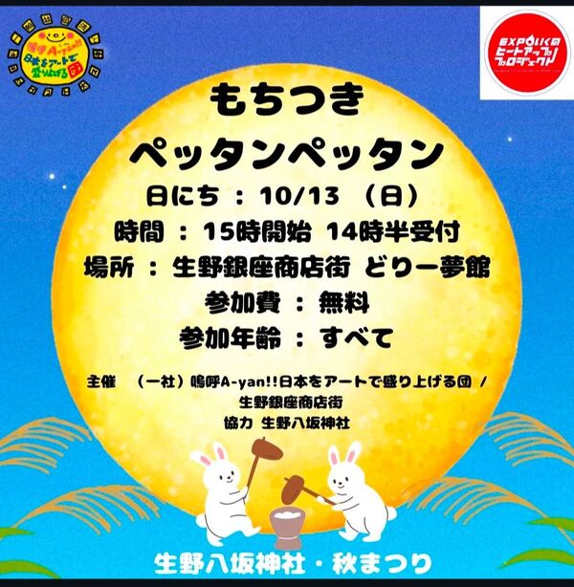
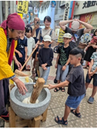
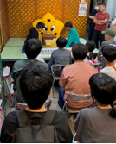
【令和7年3月27日時点】 R6-44 P4
〈商店街名〉 | 〈商店街の基本情報〉 |  |  | 〈過去の商店街レポートURL〉 | 〈過去の商店街レポートURL〉
生野銀座商店街振興組合 | 所在地：大阪市生野区 最寄駅：JR大阪環状線 寺田町駅 店舗数：30店 |  |  | 大阪府／将棋の聖地めざして 将棋名人決定戦とこども将棋教室(R5.12.8) 大阪府／「将棋の聖地」へ—活動の広がり生む生野銀座商店街＜モデル創出事業＞(R5.3.8)ほか | 所在地：大阪府藤井寺市 最寄駅：近鉄南大阪線 道明寺駅 店舗数：29店
〈事業名〉 |  |  |  | 〈過去の取り組み〉
生野区から万博を盛り上げるプロジェクト 「EXPOいくのヒートアッププロジェクト」 |  |  |  | ■大阪市生野区 令和6年度プレEXPOいくのマンスリーヒートアッププログラム100事業
〈事業概要〉
■生野区では令和7年の大阪・関西万博に向け、地域住民がつながり、まちの熱量をあげる「EXPOいくのヒートアッププロジェクト」という取組みが進められた。万博開催約200日前となるR6年9月15日～10月20日の約1ヶ月間は「マンスリーヒートアッププロジェクト100」と題し、生野区内で100個のイベントを開催するプロジェクトが実施され、同商店街でも２つのプロジェクト「もちつきペッタンペッタン」と「いくの将棋まつり2024」に取り組んだ。
〈課題・現状〉 |  | 〈取組み内容〉 |  |  | 〈成果〉
■地域と連携し商店街と地域の魅力向上を図りたい ・万博に向けて地域一丸となって盛り上げたい。 ・同商店街の隣にある生野八坂神社の「秋祭り」にあわせて、 子どもから大人まで楽しめるイベントを実施したい。 ・インバウンドに日本の文化を伝えるイベントがしたい。 ・クリエイター集団「いくのすきるらぼ」が同商店街を拠点に 活動しており、商店街側としても組合員だけでの活動が 困難なため、連携して取り組みたい。 |  | ■「もちつきペッタンペッタン」を開催 ・生野八坂神社の秋祭りにあわせて、子どもや外国人の方に、神社 の神事や餅つきを通して日本の文化を伝えることを目的とした イベントを実施。企画運営は「いくのすきるらぼ」が積極的に実施。 ・何百年と続く神社の厳かな神事を見学した後、商店街内のコミュニ ティホール「どり～夢館」前で参加者も含め餅をつきあげ、きな粉餅 にして先着100名に振舞った。 ・イベントに合わせ、商店街の店舗前でも普段販売していない商品 の販売を実施。 ・告知は、SNSをメインに活用。 |  |  | ・生野八坂神社の秋祭りは、神輿・だんじりが商店街を曳行し 賑わっており、同日に開催することで、地元住民からインバウンド の方まで、商店街に来街するきっかけ作りになった。 ・商店街店舗前で販売したことで、新規顧客の開拓へと繋がった。 ・今回初めて試みたが、店舗や来場者の方からも高評価を得た。 ・万博プロジェクトと連動したことで広報も強化でき、万博機運醸成と ともに、日本の伝統文化を多くの人に知ってもらえるきっかけとなった。 ・SNSでの告知がメインだったが、想定以上に外国の方が多く見られ、 普段のイベントより、1割程度増加傾向にあった。
■商店街のコミュニティホール「どり〜夢館」利用促進強化 ・多目的に使える「どり～夢館」の利用促進。 ・将棋を核とした商店街と地域の活性化をはかりたい。 ・上記同様、「いくのすきるらぼ」の方々の活動と連携し、 商店街を盛り上げたい。 |  | ■「いくの将棋まつり2024」を開催 ・「いくのすきるらぼ」と連携し、どり～夢館にて、3回目の開催となる 将棋まつりを開催。 大人の部では20名を超え、こどもの部では将棋好きの小中学生と 保育園年長さん等17名が熱戦を繰り広げた。 ・参加賞として商店街で使用できる金券をプレゼント。 商店街を回遊して、お買い物を楽しんでもらえるよう促した。 |  |  | ・１回目の開催後から、「どり～夢館」で毎週日曜日に将棋教室を 開催しており、 毎回4～5名が参加。 ・また、毎月第3日曜日は「リーグ戦」も開催。 ・将棋のイメージが定着してきており、将棋関係をきっかけに商店街に 継続的に来街する人も増加。
〈商店街のコメント〉
■「いくのすきるらぼ」のメンバーが積極的に企画・運営していただけるので、商店街サイドでは参加賞やもちつきの材料等の準備のみでイベントが開催でき、たいへん助かっています。 ■これらのイベントがきっかけで、令和6年12月より第４日曜日に生野銀座商店街では、「復活！手作りマルシェ」を開催。また、みこし商店街（生野本通り商店街～生野銀座商店街）で 「わいわい界隈にぎわい市」（いくのすきるらぼ主催）がスタート。様々なコンテンツで商店街を盛り上げるイベントが動き出しました。地域の憩いの場として、人が集まる商店街をめざします。
〈写真〉 |  |  | 〈連携・協力〉
 |  |  | ■主催：生野区役所、生野銀座商店街 ■協力：いくのすきるらぼ、嗚呼A-yan!!、生野八坂神社
 |  |  | 〈HP・SNS等〉
 |  |  | ■大阪府商店街魅力発見サイト「ええやん！大阪商店街」 商店街紹介ページ https://osaka-shotengai-info.com/ss/ikunoginza/ ■生野銀座商店街HP http://ikunoginza.jacklist.jp/ ■生野銀座商店街Instagram https://www.instagram.com/ikunoginzasyoutengai/
R6年度 イベントチラシ
餅つきの様子
将棋大会子どもの部決勝戦

Slide 7
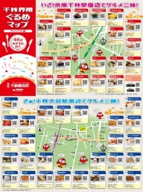
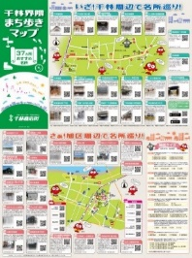
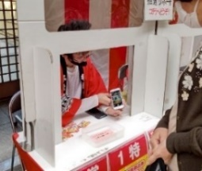
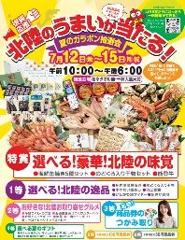
【令和6年10月9日時点】 R6-07 P5
〈商店街名〉 | 〈商店街の基本情報〉 |  |  | 〈過去の商店街レポートURL〉 | 〈過去の商店街レポートURL〉
千林商店街振興組合 | 所在地：大阪市旭区 最寄駅：京阪本線 千林駅 店舗数：180店 |  |  | 大阪府／ＩＣＴ活用でお客様と繋がる企画づくり (ndl.go.jp) R5.9.21) 大阪府／感染対策バッチリ オンライン抽選会 ＜モデル創出事業＞ (ndl.go.jp) (R3.11.25) ほか | 所在地：大阪府藤井寺市 最寄駅：近鉄南大阪線 道明寺駅 店舗数：29店
〈事業名〉 |  |  |  | 〈過去の取り組み〉
販売促進イベントのオンライン化と、地域団体や鉄道会社と連携した情報発信の強化 |  |  |  | ■大阪府 令和3年度大阪府商店街等モデル創出普及事業 ■大阪府 令和4年度商店街等需要喚起緊急支援事業 ■中小企業庁 令和4年度がんばろう！商店街事業
〈事業概要〉
■コロナ禍でも安心して来街して楽しんでもらうために、恒例の販売促進イベントにひと工夫。 ■抽選会場での３密を回避するため、ICTを活用した「オンライン抽選会」の開催やgoogleマップを活用した商店街回遊イベントを実施。また、地域団体と協働し千林界隈のテイクアウトができるお店を紹介した「ぐるめマップ」と、旭区役所の協力を得て千林界隈の名所を紹介する「まち歩きマップ」をそれぞれ制作し、地域の魅力を再発信した。
〈課題・現状〉 |  | 〈取組み内容〉 |  |  | 〈成果〉
①非接触で販売促進イベントを開催させたい ・ICTを活用した「オンライン抽選会」 ・QRコードの活用 ・コロナ禍でも安心して参加できるイベント作り ・一方で、デジタルに不慣れな方でも参加できるサポートが必要 |  | ①QRコード活用のオンライン抽選会『千林埋蔵金を掘り当てろ！』を開催。 ・鉄道会社と連携して例年実施しているガラガラ抽選会の抽選券にQRコードを使用し、スマートフォンで読み取るとオンライン上で抽選が始まる仕組みを実施。 ・また、操作方法がわからない方やスマートフォンを持たない方には、スタッフが代わりにQRコードを読み取るサポートを実施。 |  |  | ・初めてオンライン抽選会を行ったことで、参加者から「スマホを使った抽選が楽しい」などの声を頂いた。鉄道会社との連携により、中吊り、駅ポスター、駅置きパンフレットによるイベント告知により、沿線のお客様の来街を誘致することができた。 ・商店街内のICT活用への理解も進み、令和5年には商店街LINEを活用したクイズイベントを行うなど、改良をしながらイベントを実施。
②商店街内外の店舗や周辺名所のPRをしたい ・googleマップを活用した商店街回遊イベント ・テイクアウトに対応した飲食店の広報 ・SNSを活用し、より広い世代にPRしたい |  | ②テイクアウトに対応した飲食店を紹介した「千林界隈ぐるめマップ」と名所を紹介した「千林界隈まち歩きマップ」の制作。 ・「ぐるめマップ」では、掲載の店舗や名所にはナビQRコードを付してあり、読み込むとgoogleマップで案内ができる工夫をこらした。「まち歩きマップ」では、37か所のおすすめ名所は、旭区役所の協力のもと、名所情報や旭区検定を参考にした名所にまつわるクイズを掲載し、楽しく見てもらう工夫を施した。 |  |  | ・2種類のガイドマップに対する評判は良く、「知らなかったお店を発見できた」や「一度行ってみたいと思うお店があった」「千林のいろいろな情報が詰まっていて便利」などの声が寄せられるなど、地域内外に千林の魅力を発信できた。 ・高齢の常連客に加え、ファミリー層の楽しむ姿が例年より多く見られるようになってきた。
〈商店街のコメント〉
■高齢のお客様が多い千林商店街ですが、QRコードを活用した新しい取組みの抽選会では、参加するお客様の笑顔を見て効果を感じました。 ■２種類のガイドマップは、「行政」「1000ピースプロジェクト」「商店街」が一丸となり制作にあたり、お客様がお買い物や散策に楽しんで活用していただけました。 ■その後も、QRコードやLINEなどのICTを活用したさまざまな事業に挑戦しました。高齢の方でも使いやすいというLINEを活用し、友達登録をしてくれた人に懸賞イベントのヒントを送信したり、歳末に抽選会の告知などを実施。今までは、折り込みチラシや個人宅へのポスティングで近隣の方へ通知していましたが、LINEを使うことでよりダイレクトに、必要としているお客様に情報を届けられるようになり、 今では友達登録者数は5,000人以上。今後もLINEを活用し、必要としてくれるお客様にいち早く情報を届け、地域と商店街を盛り上げていきたいです。
〈写真〉 |  |  | 〈連携・協力〉
 |  |  | ■主催：千林商店街振興組合 ■協力：1000ピースプロジェクト 京阪電気鉄道株式会社 京阪百貨店
 |  |  | 〈HP・SNS等〉
 |  |  | ■大阪府商店街魅力発見サイト「ええやん！大阪商店街」 商店街紹介ページ https://osaka-shotengai-info.com/ss/senbayashi/ ■千林商店街 HP https://www.senbayashi.com/ ■千林商店街 Instagram https://www.instagram.com/senbayashi_official/
R3 密を回避した
「オンライン抽選会」の会場
R6年度イベントチラシ
R3「ぐるめマップ」 R3「まち歩きマップ」

Slide 8
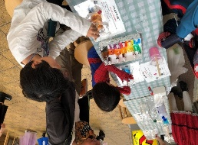
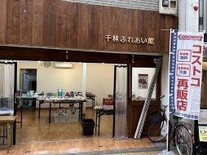
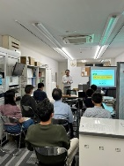
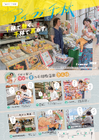
【令和7年2月28日時点】 R6-36 P6
〈商店街名〉 | 〈商店街の基本情報〉 |  |  | 〈過去の商店街レポートURL〉 | 〈過去の商店街レポートURL〉
千林商店街振興組合 | 所在地：大阪市旭区 最寄駅：京阪本線 千林駅 店舗数：180店 |  |  | 大阪府／ＩＣＴ活用でお客様と繋がる企画づくりR5.9.21) 大阪府／ＱＲコードやＬＩＮＥ活用で商店街に活気＜モデル創出事業＞（R5.3.3） | 所在地：大阪府藤井寺市 最寄駅：近鉄南大阪線 道明寺駅 店舗数：29店
〈事業名〉 |  |  |  | 〈過去の取り組み〉
「千林ふれあい館」をベース(基地)とした地域コミュニティづくり |  |  |  | ■大阪府 令和4年度商店街等需要喚起緊急支援事業 ■中小企業庁 令和4年度がんばろう！商店街事業 ■大阪府 令和6年度大阪府商店街等モデル創出普及事業
〈事業概要〉
■千林商店街は「元気な商店街が、地域のコミュニティ、地域社会のつながりを強くする」の考えを持ち、その実現のために、レンタルスペース「千林ふれあい館」を、地域と共生するコミュニティのベース(基地)として変革をめざした。ワークショップやチャレンジショップの会場として活用するとともに、デジタルでの情報発信力を向上させるなど、商店街の運営を強化した。
〈課題・現状〉 |  | 〈取組み内容〉 |  |  | 〈成果〉
①「千林ふれあい館」の多様な活用 ・地域のコミュニティスペースとして、地域イベントや地域コミュニ ティの場にしたい。 ・商店街店主等によるワークショップを開催したい。 ・休憩所として開放や、トイレの提供を行うなど、来街者が休めるようにしたい。 ・商店街での開業や出店を希望する方の起業を支援し、ゆくゆくは千林商店街の空き店舗に出店してもらうことも見据え、チャレンジショップの会場として運用したい。 ・地域の情報発信ベース(基地)として、商店街の情報をはじめ、地域の生活情報などを幅広く発信したい。 |  | ■「千林ふれあい館」を地域のコミュニティスペースとして運用 ・「ワークショップ」開催希望者を募集したところ、地元の教室や、商店街の店主からの応募があり、2回開催。1回目の「七宝焼きワークショップ」は6名、商店街イベント同時開催の2回目「ハロウィンスライムワークショップ」は家族連れを含め137名が参加した。 ・旭警察署と連携し、啓発活動「秋の交通安全運動」を実施。 ・イベントを行わない時は休憩所として開放し、トイレを提供した。 ■「チャレンジショップ」の会場として運用 ・告知はポスターやチラシ、商店街HP・デジタルサイネージ、不動産事業者、大阪商工会議所のマッチング事業の協力を得ながら実施。5社が開催に至り、その後も申し込みが届いている。 ■生活情報誌「アイラブ千林」の作成 ・千林界隈の応援隊「1000ピースプロジェクト」と連携し、デジタル版と印刷版3000部を発行。 |  |  | ・ワークショップ開催により、商店街内に地域住民が集い、交流する機会が生まれた。地域コミュニティづくりの一助としての役割を果たすことができた。 ・今後も旭区役所や地域の官公庁と連携し、啓発活動を継続して実施予定。 ・チャレンジショップ運用では、大阪商工会議所のマッチング事業経由の問合せが多かった。今後も効果的な広報手段を検討し、チャレンジショップの開催や新規開業支援に取り組んでいく。 ・生活情報誌「アイラブ千林」発行によって、身近な存在として商店街を知ってもらうことができ、「アイラブ千林」で紹介したお店での買い物や、商店街と生活者のコミュニケーションづくりに寄与できた。
②コミュニケーション手段としてのデジタル対応の強化 ・地域や商店街の情報を発信するデジタルサイネージを設置し たい。 ・地域の生活情報誌の電子ブックを掲載したい。 ・個店にデジタル対応の支援を行いたい。 |  | ■デジタルサイネージの導入 ・「千林ふれあい館」に設置し、千林ふれあい館のイベントスケジュールやワークショップなどの告知、商店街のイベント情報、旭区役所や旭警察署の啓発活動等について情報を配信した。 ■生活情報誌「アイラブ千林」のデジタル版を配信。 ・商店街公式HPに掲載し、SNSと連動させ広く配信した。 ■個店のデジタル対応の支援 ・個店の店主向けに、LINE公式アカウント活用講座を3回開催。40店舗が参加し、アカウントの開設方法から活用方法等を学んだ。 |  |  | ・デジタルサイネージを導入し、商店街情報をはじめ地域情報やイベント情報などを広く配信したことで、地域コミュニティイベントへの集客効果に繋がった。 ・生活情報誌「アイラブ千林」をデジタル化にすることによって、商店街を利用しない方へも情報発信ができた。 ・LINE活用講座では、多くの店主から好評を得たため、応用編の開催が決定。今後は、商店街公式LINEと個店が連携し、より多くの集客をめざす予定。
〈商店街のコメント〉
■本事業の実施により、目標とした「地域コミュニティづくり」に関して、一定の成果があったと考えています。また、これによって、SDGsの11「住み続けられる、まちづくりを」の目標達成にも近づけたと感じています。今回の事業の取組み「ワークショップ」「チャレンジショップ」「地域情報発信」など、今後も継続して取り組むことで、持続的な商店街の発展と地域社会との関係強化につなげたいと考えています。また、商店街のデジタル対応に関しても、商店街や個店の情報発信の分野でのICT化を継続して進めていき、商店街の集客に活かしたいです。
〈写真〉 |  |  | 〈連携・協力〉
 |  |  | ■主催：千林商店街振興組合 ■協力：1000ピースプロジェクト
 |  |  | 〈HP・SNS等〉
 |  |  | ■大阪府商店街魅力発見サイト「ええやん！大阪商店街」 商店街紹介ページ https://osaka-shotengai-info.com/ss/senbayashi/ ■千林商店街 HP https://www.senbayashi.com/ ■千林商店街 Instagram https://www.instagram.com/senbayashi_official/
ワークショップ
チャレンジショップ（コストコ）
デジタル対応勉強会
生活情報誌「アイラブ千林」

Slide 9
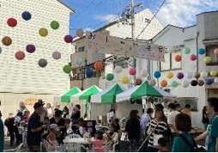
【令和6年12月18日時点】 R6-23 P7
〈商店街名〉 | 〈商店街の基本情報〉 |  |  | 〈過去の商店街レポートURL〉 | 〈過去の商店街レポートURL〉
城東商店街振興組合 城東中央商店会 | 所在地：大阪市城東区 最寄駅：大阪メトロ蒲生四丁目駅すぐ 店舗数：51店 |  |  | 大阪府／がもよんの新たな風物詩「城東アーケードフェスタ」＜モデル創出事業＞ (ndl.go.jp)(R5.11.29) 大阪府／アーケードフェスで「がもよん」全体を盛り上げたい＜モデル創出事業＞ (ndl.go.jp) (R5.9.8) ほか | 所在地：大阪府藤井寺市 最寄駅：近鉄南大阪線 道明寺駅 店舗数：29店
〈事業名〉 |  |  |  | 〈過去の取り組み〉
学生連携によるイベント実施とSNS・動画活用 |  |  |  | ■中小企業庁 令和2年度GoTo商店街事業 ■大阪府 令和4年度大阪府商店街等需要喚起緊急支援事業 ■大阪府 令和5年度大阪府商店街等モデル創出普及事業
〈事業概要〉
■地域の協力のもと続けてきた夏の恒例行事「城東アーケードフェスタ」を盛り上げるために、近隣の小学校等関係団体、そして今回新たに大阪工業大学建築学科の学生達の協力のもと、イベントの企画段階から学生達に参加してもらい、イベントの飾りつけから人混み整理まで多岐にわたり若者のアイデアを取り入れ、イベントの活性化をはかった。さらに、ファミリー層や若年層の新規来街者の増加を目的に、SNS等を活用し情報発信に取り組んだ。
〈課題・現状〉 |  | 〈取組み内容〉 |  |  | 〈成果〉
①商店街の魅力向上 ・地域団体や近隣教育機関など、地域と連携したい ・ファミリー層や若者層の来街促進を強化したい ・新規顧客を獲得したい |  | ■地域と連携し「城東アーケードフェスタ」を活性化 ・大阪工業大学建築学科の学生達の協力のもと、イベントの企画段階から参加してもらい、若者のアイデアを取り入れた。 ・会場の飾りつけや屋台の看板・のぼりのデザイン、当日の運営など、学生達のアイデアを活かしつつ、参加店舗との意見調整を実施。 ・学生のアイデアにより、駐車場スペースを活用した「おしゃれ屋台」にカラフルな提灯を設置したり、出店ブースの行列最後尾にバルーン付きの案内ポップを掲げた人員整理などを行った。 |  |  | ・学生のアイデアによるイベント活性化案は、来街者からの反響が良かった。 ・来街者アンケートでは、「満足」「どちらかといえば満足」との回答が100％と満足度の高いイベントを開催できた。初めて商店街に来た人が１割、時々来る人が３割、いつも来ている人が６割と、新規来街のきっかけづくりや、常連の方の定着にも寄与したことがわかった。 ・R6年10月にも継続して開催。多くの来街者で賑わった。
②ICT活用の強化 ・商店街の認知度拡大を図りたい ・SNSを活用して情報発信したい ・SNSを使ってクーポン券を発行したい |  | ■商店街公式ホームページとSNS・動画による情報発信 ・イベントの準備や当日の様子を、商店街公式SNSや学生らのSNSで発信した。イベント当日の様子を動画に記録し、商店街ホームページに掲載するなど、商店街の魅力PRに注力した。 ・商店街公式LINEでは、イベントで使用できるクーポンを発行し、認知度の拡大と友達登録者の増加に取り組んだ。 |  |  | ・SNSや公式LINEクーポンを使用したことで、ファミリー層や若年層に商店街の魅力を周知することができた。 ・SNSや動画を見てイベントに来場した方からは、発信内容に対して好評をいただいた。 ・LINE登録者数は約2倍に増加した。現在の友だち登録数は727名と継続して増加している（R6.11月現在）
〈商店街のコメント〉
■今回のフェスタは大阪工業大学建築学科の学生達の協力のもと、会場のポップデザインや行列整理の工夫など我々で気付かない事を実現していただき新たな発見が多かったです。夕方には数年ぶりに「土曜夜市」も実施。老若男女問わず地域の皆さんに喜んでいただけました。大阪工業大学や近隣と連携を取りながら地域活性化に向けた取組みを継続して行っていきます。
〈写真〉 |  |  | 〈連携・協力〉
 |  |  | ■主催：城東商店街振興組合／城東中央商店会 ■協力：大阪工業大学建築学科、近隣小学校等関係団体
 |  |  | 〈HP・SNS等〉
 |  |  | ■大阪府商店街魅力発見サイト「ええやん！大阪商店街」 商店街紹介ページ https://osaka-shotengai-info.com/ss/jyoto/ ■城東商店街 公式HP https://joto-shotengai.com/ ■城東商店街 Instagram https://www.instagram.com/joto_shotengai/
R5年度イベントチラシ
R5年度 屋台を彩るカラフルな提灯
R6年度イベントチラシ

Slide 10
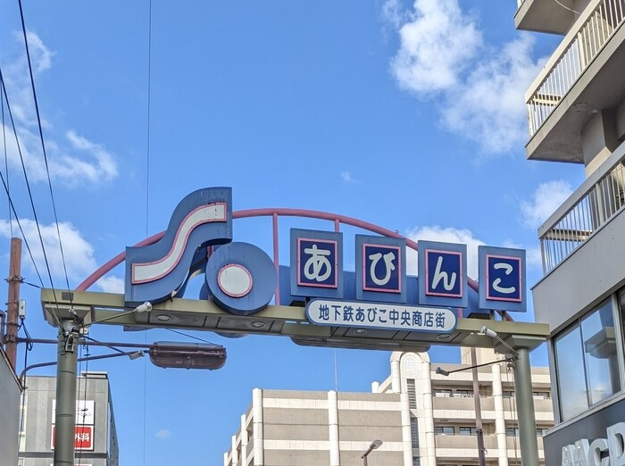
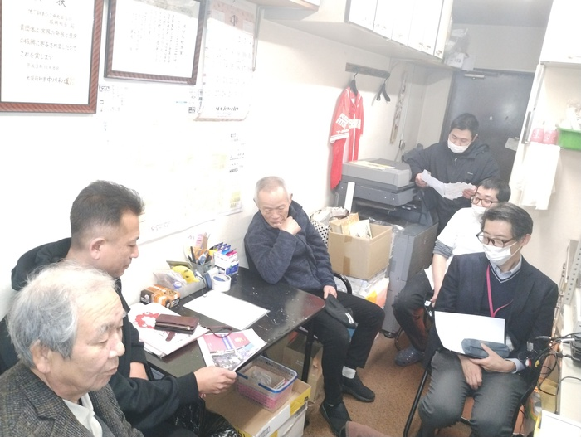
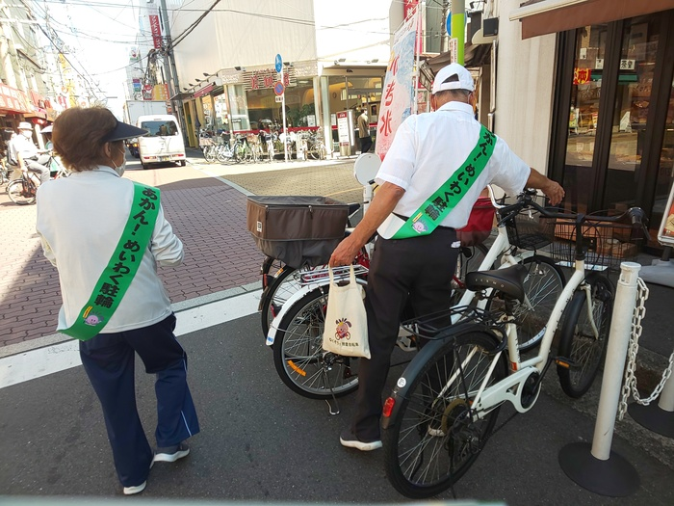
【令和7年3月27日時点】 R6-45 P8
〈商店街名〉 | 〈商店街の基本情報〉 |  |  | 〈過去の商店街レポートURL〉 | 〈過去の商店街レポートURL〉
地下鉄あびこ中央商店街振興組合 | 所在地：大阪市住吉区 最寄駅：大阪メトロ あびこ駅 店舗数：78店 |  |  | 大阪府／ワンコイン市とミニ縁日で商店街を盛り上げる(R4.9.2) 大阪府／安心安全 笑顔の大抽選大会＜Goto商店街＞(R2.12.15) | 所在地：大阪府藤井寺市 最寄駅：近鉄南大阪線 道明寺駅 店舗数：29店
〈事業名〉 |  |  |  | 〈過去の取り組み〉
”安心・安全・暮らし”の中に頼りにされる商店街化事業 |  |  |  | ■中小企業庁 令和2年度GoTo商店街事業 ■中小企業庁 令和4年度がんばろう！商店街事業 ■大阪府 令和4年度大阪府商店街等需要喚起緊急支援事業 ■近畿経済産業局 令和6年度商店街ブランディングワークショップ事業
〈事業概要〉
■R6年11月～R7年1月の間、近畿経済産業局主催「商店街・まちづくり×ブランディング」実践型ワークショップ事業 in 関西に参加。SWOT(スウォット)分析で商店街の運営戦略を立案するために、商店街のプラス面・マイナス面・内部環境・外部環境を洗い出し、5年後の商店街の在り方を検討する機会を得て、商店街を取り巻くエリア属性、抱える課題、将来的な脅威に対して向き合う経験を役員間で共有した。そこで導き出されたのが、独居高齢者、子育て世代などから頼りにされる商店街化への具体的行動の必要性であった。「AIよりabiko(あびこ)」をテーマに、地域から頼りにされる商店街化の挑戦を開始。
〈課題・現状〉 |  | 〈取組み内容〉 |  |  | 〈成果〉
■周辺環境の変化 ・駅前に位置する商店街を取り巻く環境は、駅利用通行者 が多く、大阪市内の中でも比較的住みやすい居住圏と して人気があり、マンション建設計画も増加している。 ・近隣にショッピングセンターの出店予定があり、競合が激化 していく見込み。 ・駅前の人口増加や外国人入居者増加等により、駐輪 問題等のマナー低下が見られる。 ■商店街ならではの価値 ・高齢者が買い物をしやすい、買い物ついでにお喋りができる など、商店街にはショッピングセンターには無い価値がある。 ・地域連携強化を図り、子どもや高齢者を見守りたい。 |  | ■「頼りにされる商店街化事業」5か年計画を策定 近経局ワークショップで商店街の現状や課題を分析し、今後５か年 のめざす姿を設定。 ①地域連携拠点商店街 ：「自転車マナー啓発」事業など社会活動を通じて地元郵便局・ 福祉団体との連携強化や、婦人部・自治会との人脈作りと 情報交換で地域課題を解決する横断的組織作り。 ②子育てにやさしい商店街 ：子ども食堂への食材提供を商店街周辺飲食店へ働きかけ拡大。 また、地域の保護者サポート体制構築のために、ヒアリング調査を 実施し、商店街が取り組めるサポート案件の抽出を検討。 ③高齢者見守り商店街 ：個店が取り組む見守りを目的にした独居高齢者宅への買い物品 配達を拡大して、商店街組織としての取組も検討。 |  |  | ・ワークショップ参加により、他の参加商店街との意見交換で、 自分達の商店街を客観的に見直すことができた。 ・5か年計画で今後のビジョンを示し、めざすべき方向性が明確に。 ・地域の諸団体、企業、そして地元商店街がすでに個々に行っている 取組みを集結することにより、さらに効果的なエリアの活性化や安全 なまちづくりに繋げられた。 ・具体的な取組はこれからだが、商店街ならではの地域密着の価値 を活かし、計画にもとづき今後も活動を強化していく。 ⇒ 5年後の「地下鉄あびこ中央商店街」は… 社会全体では人口減少・少子高齢化が進んでいるが、商店街周辺地域では世帯数は増加し、それら地域住民と上手く連携しながら、「頼りになる商店街」としてさらに地域に根付いている予定。
〈商店街のコメント〉
■SWOT分析では、分かっているつもりで分かっていなかった商店街の強み・弱み・脅威・機会を知り、顧客目線で今後の目標を捉えることができました。「頼りにされる商店街」を目標として地域の方に寄り添い、地域の諸団体との連携を深め正しい情報発信ができるよう組織を作り上げていきたいと思います。具体的活動としては、①地域団体との連携によるイベント開催で地域住民の交流の場となる(お祭り等）、②地域情報の発信：掲示板やSNSを活用しイベントや地域の情報、子育てに役立つ情報等を発信する、③孤立を防ぐ：商店街に立ち寄ることで自然と顔を合わせ、気さくに世間話が出来る。このような活動を通じて地域社会の中で「頼りにされる商店街」としてなくてはならない存在であり続けたいと思います。
〈写真〉 |  |  | 〈連携・協力〉
 |  |  | ■主催：地下鉄あびこ中央商店街振興組合 ■連携：地域郵便局、あびこレディースクラブ(商店街婦人部）、商店街青年部 ■協力：四恩学園、地域小中学校
 |  |  | 〈HP・SNS等〉
 |  |  | ■大阪府商店街魅力発見サイト「ええやん！大阪商店街」 商店街紹介ページ https://osaka-shotengai-info.com/ss/chikatetsuabikochuou/ ■地下鉄あびこ中央商店街 公式HP https://www.abinko.info/ ■地下鉄あびこ中央商店街 LINE https://page.line.me/139ezmcm?openQrModal=true
地下鉄あびこ中央商店街
役員会で事業検討
自転車マナー啓発活動

Slide 11
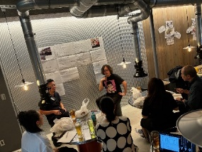
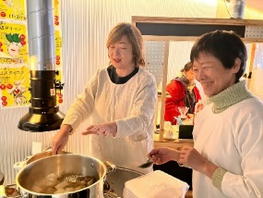
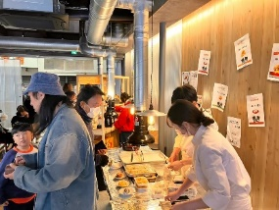
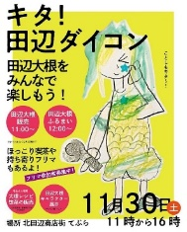
【令和7年2月28日時点】 R6-37 P9
〈商店街名〉 | 〈商店街の基本情報〉 |  |  | 〈過去の商店街レポートURL〉 | 〈過去の商店街レポートURL〉
北田辺商店街振興組合・ NPO法人北田辺プロジェクト実行委員会 | 所在地：大阪市東住吉区 最寄駅：近鉄南大阪線 北田辺駅 店舗数：21店 |  |  | 大阪府／空き店舗活用 商店街の食材を持ち込むバーベキュースペースに（R6.3.8） | 所在地：大阪府藤井寺市 最寄駅：近鉄南大阪線 道明寺駅 店舗数：29店
〈事業名〉 |  |  |  | 〈過去の取り組み〉
商店街内で多様な活動を促進 BBQ・コミュニティスペース・ワークショップ施設 「食歩楽（てぶら）」の活用促進 |  |  |  | ■中小企業庁 (令和5年度実施)面的地域価値の向上・消費創出事業 ■大阪府 令和6年度大阪府商店街等モデル創出普及事業
〈事業概要〉
■R5年度に中小企業庁の事業を活用し商店街内の空き店舗を改修。商店街の食材を持ち寄れるBBQ施設・コミュニティスペース・チャレンジキッチン等幅広く利用できる施設として、「食歩楽(てぶら)」を開設。R6年度は認知度アップを図るため、ワークショップ等を5回に分けて開催。「食歩楽」施設の広報をはじめ、BBQ以外での利用方法の促進とPRを兼ねて、DIY体験や昔ながらの遊び体験、地元野菜の調理イベント等を実施。地域のコミュニティスペースとしての利用促進につなげ、子育て世帯や高齢者にもやさしい住みやすい街「北田辺」を実現することをめざし取り組んだ。
〈課題・現状〉 |  | 〈取組み内容〉 |  |  | 〈成果〉
■商店街内施設「食歩楽(てぶら)」の認知度向上を図りたい ・周辺に子育て世代は多く、イベント時は集客できるが、 継続的な来街に繋がっていない。 ・地域の声として、「子育て中の人が気軽に集まれ場所や、 子育てで困ったときに頼れる場所が欲しい」との意見があり、 長期的ビジョンとして「子育てしやすい商店街」をめざしたい。 ・まずは子育て中の人が気軽に集まったり、子育て等で離職した 人が気軽に挑戦できるよう、「食歩楽」にフリースペースや チャレンジキッチン機能をつけたが、地域の人に知られていない。 ・地域の人に「食歩楽」をもっと面白く活用してほしい。 ■HPやSNSを利用して情報発信強化を図りたい ・HPを改修し、取組内容や子育て情報などを充実させ、 発信強化をはかりたい。 ・SNSの活用もはかりたい。 |  | ■認知度アップのためのワークショップ等開催 ・幅広い利用方法を紹介するワークショップ等を計5回開催。 ①てぶらでDIY…屋台づくりのDIY体験 ②てぶらで学ぶ…プロライターによるSNS講座 ③てぶらで遊ぶ…こども達と昔ながらの遊びを楽しむ ④てぶらで食べる…チャレンジキッチンのデモ企画・間借りランチ ⑤キタ！田辺ダイコン…地元料理研究家による田辺大根料理の ふるまい、辻学園調理・製菓専門学校の学生によるオリジナル 創作大根料理の紹介など ■情報発信強化 ・HPに「食歩楽｣施設のページを追加し、チャレンジキッチンや コミュニティスペースとしての使い方などを紹介。 ・取組内容や子育て情報を発信できるよう、ブログ機能を追加。 ・Instagramを通して、各ワークショップの告知や募集、さらに開催 の様子をリアルタイム配信するなど、周知に務めた。 |  |  | ■認知度アップと継続的な取組へ ・ワークショップ等開催により、「食歩楽」の多様な使い方を体験 してもらうことができた。 ・認知度や魅力向上につながり、施設の利用促進に繋がった。 ・将来の商店街出店希望者や子育て世代の新たな居場所作り にも繋げていくことを目標に、「子育てしやすい商店街」という 長期的なビジョン達成に向け、基盤固めができた。 ・大阪府の事業終了後も、参加者から費用を募るなど運営の 工夫をしながら、ワークショップ等を自主的に継続している。 ■フォロワー増加 ・Instagramで、てぶら公式アカウントのフォロワー数は80名から 140名超に、キタタナベイベ～アカウントは1000名超に増加（R7.2現在） ・SNSと、HPに新たに追加したブログ機能を使用して今後も 継続的に情報発信できる体制が構築できた。
〈商店街のコメント〉
■地域住民にとって安心でき、気軽に立ち寄れる場所として「食歩楽(てぶら)」を活用してもらえるよう、今後もワークショップ等の開催をコツコツやっていこうと思っています。今回行ったワークショップやHP・SNS発信等をきっかけに、新たな出会いや新しいお客さんが少しずつですが増えていると実感できています。ブログ記事がなかなか更新できていないので、そちらも更新しながら、「人が集まる場所がある、だから出店しよう」という流れを作り、子育てだけでなく高齢者も含めて住みやすい街、北田辺の中心地になって盛り上げていきたいです。
〈写真〉 |  |  | 〈連携・協力〉
 |  |  | ■主催：北田辺商店街振興組合 NPO法人北田辺プロジェクト実行委員会 ■協力：辻学園調理・製菓専門学校
 |  |  | 〈HP・SNS等〉
 |  |  | ■北田辺プロジェクト 公式HP https://kitatanabeproject.jimdofree.com/ ■育モール（はぐくもーる）HP https://haguku-mall.com/ ■食歩楽(てぶら) Instagram https://www.instagram.com/tebura.bbq/
ライター講座
田辺大根料理ふるまい
学生オリジナル大根レシピ
R6年度 イベントチラシ

Slide 12
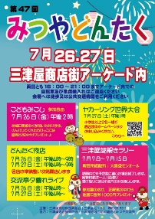
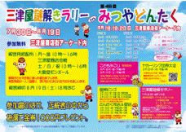
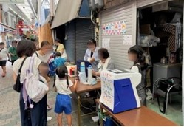
【令和6年11月22日時点】 R6-11 P10
〈商店街名〉 | 〈商店街の基本情報〉 |  |  | 〈過去の商店街レポートURL〉 | 〈過去の商店街レポートURL〉
三津屋商店街振興組合 | 所在地：大阪市淀川区 最寄駅：阪急神戸線 神崎川駅すぐ 店舗数：37店 |  |  | 大阪府／進化した「三津屋謎解きラリー」 公式ＬＩＮＥ活用で大人もワクワク＜モデル創出事業＞ (ndl.go.jp)(R5.11.24) 大阪府／本格「謎解きラリー」で商店街の魅力を知って＜モデル創出事業＞ (ndl.go.jp)(R5.8.4) ほか | 所在地：大阪府藤井寺市 最寄駅：近鉄南大阪線 道明寺駅 店舗数：29店
〈事業名〉 |  |  |  | 〈過去の取り組み〉
商店街公式LINE活用によるデジタル謎解きラリーで、 移住者や地域の若者のなどへの周知強化へ |  |  |  | ■大阪府 令和5年度大阪府商店街等モデル創出普及事業
〈事業概要〉
■例年開催している夏の恒例イベント「みつやどんたく」とあわせて商店街を周遊してもらうべく、「三津屋謎解きラリー」を同時に開催。今回は従来のアナログ方式から、商店街公式LINEを活用して実施することで、子どもから大人まで楽しめる本格的な謎解きラリーとし、若手世代を中心に商店街の周知と新規フォロワー獲得に向けて取り組んだ。さらに集計等の手間を減らすことにも成功。R6年度も継続して開催し、参加者も増加している。
〈課題・現状〉 |  | 〈取組み内容〉 |  |  | 〈成果〉
・周辺地域へ子育て世帯の移住者が増加。 日頃訪れない方や最近移住してきた方に向けて、商店街の認知向上を図りたい。 ・「三津屋謎解きラリー」をより幅広い層に参加し楽しんでもらうため、参加者により難易度を調整できるようにしたい。 ・アナログ（紙）ので謎解きラリーの実施は管理・集計等の手間が大きいため、効率化を図りたい。 ⇒LINE活用による謎解きラリーの実施 |  | ■商店街公式LINEを活用し「三津屋謎解きラリー」を開催。 ・謎解きの難易度をあげるため、謎解きのプロに依頼して問題を作成。参加者が難しいと感じた場合は、商店街公式LINEを友だち登録し、メッセージを送るとヒントが貰えるシステムも構築。 ・商店街内で配布されている謎解きラリーのリーフレットと、商店街内に掲示された貼り紙の情報を合わせると謎が解けるようにし、商店街内を回遊させるようにした。 ・イベント運営は、商店街店舗や地域の方、地元小学校のPTA、地元学校の卒業生の協力を得て実施。 ・謎解きの回答受付・正解者向けの抽選案内・抽選結果のやり取り等も商店街公式LINEでまとめて実施。 |  |  | ・商店街内にクイズの問題を掲出したことで、商店街内を歩き回ってもらい、知ってもらう機会となった。 ・謎解きの難易度を上げたことで、幅広い世代の参加者が増加。 ・イベント終了後も引き続き商店街イベント情報をLINEで発信するなど、PRにも活用できている。 ・商店街公式LINEアカウントの友だち登録者は、280名を超えた。（R6.10月現在） ・回答受付から抽選結果やりとり等までLINEで一貫して実施できることで、従来のアナログ実施に比べ事務局の手間も省力化。 ・今回の実施を通し、LINE活用による謎解きラリーのノウハウを商店街事務局が習得でき、今後もLINEを自主的に活用できるようになった。
〈商店街のコメント〉
■三津屋商店街周辺は、マンションなどが新たに建設されており、人口が増加している地域です。元々地域密着型の商店街で、小学校の通学路としても活用している商店街なので、新たな世代にも商店街を知ってもらう機会をなんとか作り出しPRしたいと考えていました。今回、子どもを通して商店街の情報が親世代につながる流れで、取り組むことができました。また、LINEを活用させたことで周辺住民の新規獲得ができたので、イベント以外にお店の情報なども発信できるように、HPやFacebookも利用し、併せて有効活用していきたいと思います。
〈写真〉 |  |  | 〈連携・協力〉
 |  |  | ■主催：三津屋商店街振興組合 ■協力：地元小学校PTAや地元学校の卒業生
 |  |  | 〈HP・SNS等〉
 |  |  | ■大阪府商店街魅力発見サイト「ええやん！大阪商店街」 商店街紹介ページ https://osaka-shotengai-info.com/ss/mitsuya/ ■三津屋商店街 公式HP https://www.mitsuya.ne.jp/ ■三津屋商店街 Instagram https://www.instagram.com/328comeon/
R5年度 イベントポスター
R5年度「みつやどんたく」の様子
R6年度 イベントチラシ

Slide 13
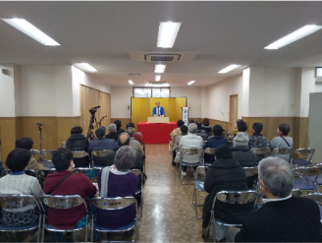
【令和6年12月18日時点】 R6-24 P11
〈商店街名〉 | 〈商店街の基本情報〉 |  |  | 〈過去の商店街レポートURL〉 | 〈過去の商店街レポートURL〉
安立本通商店街振興組合 安立中央商店街振興組合 | 所在地：大阪市住之江区 最寄駅：南海本線住ノ江駅、阪堺我孫子道駅すぐ 店舗数：47店 |  |  | 大阪府／魅力拡散へさらなる一歩 (ndl.go.jp)（R5.10.26） 大阪府／インターネットでまちの歴史文化を発信＜モデル創出事業＞ (ndl.go.jp)（R5.3.8）ほか | 所在地：大阪府藤井寺市 最寄駅：近鉄南大阪線 道明寺駅 店舗数：29店
〈事業名〉 |  |  |  | 〈過去の取り組み〉
商店街が発信する安立ロマンの伝承 ～伝説と歴史の安立ストリート～ |  |  |  | ■大阪府 令和4年度大阪府商店街等モデル創出普及事業 ■中小企業庁 令和4年度がんばろう！商店街事業
〈事業概要〉
■歴史や伝説などの魅力が豊富な安立エリアについて情報発信するため、地域に伝わる歴史や伝説を大阪府立住吉商業高校の学生や住吉大社等の協力のもとに取材を行い、コンテンツとして集約。コンテンツをもとに地域の魅力をデジタルとアナログで発信するPR冊子の制作。加えて、商店街のWebサイト開設、「安立ロマン落語会」の動画配信など、デジタル活用にも取り組んだ。
〈課題・現状〉 |  | 〈取組み内容〉 |  |  | 〈成果〉
①歴史ある安立という地域の良さを、次の世代に継承したい ・地域の良さを継承し、町おこし、ひいては商店街の発展に繋げたい。 ・地域の人たちにも身近なまちの歴史を知ってもらいたい ・しかし、住人が世代交代するにつれ、徐々に後世に伝えることが難しくなってきた |  | ■「伝説と歴史の安立ストリート」冊子を作成 ・住吉大社の門前町として繁栄してきた歴史や、「安立町」の名が記載されている参勤交代絵巻図などを紹介。 ・冊子作成の取材は、住吉商業高校の学生たちが、取材先の選択から行い、実際に店舗への取材や紹介文の作成など、学生の立場からPRできるよう本事業全体に携わった。 ・商店街イベント等にて配布を行い、積極的にPRを行った。 |  |  | ・冊子作成では、住吉商業高校の学生や住吉大社等の協力を得て、地域の繋がりのきっかけとなり、将来にもつながる関係性が構築ができた。 ・冊子は商店街事業で来街者に配布し、「この地域にこんな話があったなんて知らなかった」と声をかけてくださることも増え、高評価を得た。現在も、地域文化の情報発信として継続的に様々なイベントに取り組んでいる。
②商店街組織自体の活性化 ・商店街の公式Webサイトを開設したい ・若い世代など、より広い世代の方に商店街を訪れて欲しい ・デジタルメディアを活用した商店街PRの遅れを解消したい |  | ■商店街公式Webサイトを開設 ・デジタル版「伝説と歴史の安立ストリート」冊子や、「安立ロマン落語会」の動画、安立町の記述がある堺市博物館所蔵の参勤交代絵巻データなどを配信した。 ・その後もデジタル活用を継続し、R5年8月にInstagramを開設。同年10月にはポータルサイト内に「ショップ一覧」の項目を追加。 ・サイトを継続するため、商店街のパソコン教室運営者の協力でシステムを調整し、店舗が各々のページを自身で更新できるようにした。 |  |  | ・Webサイト開設により、情報発信を行う基盤が構築された。 ・「伝説と歴史の安立ストリート」冊子は、印刷版とデジタル版の両方で配布することで、より広い範囲で広報でき、様々な世代に閲覧してもらうことができた。 ・R4年に作成したWebサイトを、その後も更新し続けられるように工夫しつつ、商店街内の店舗などとも連携しながら継続して取り組むことで、商店街の中でも課題だったデジタル活用の遅れを解消することができた。
〈商店街のコメント〉
■今回の取組みは、地域の商業高校の実商業体験の機会になればとの思いで、商店街との協働活動で地域の若者に参加してもらいました。商店街のことを知ってもらうきっかけづくりとして、大変意義あるものでした。商店街PR冊子で紹介する店舗の選択、取材、編集では、住吉商業高校の学生等の協力のもと、日常の授業では学べない体験学習の場として活用してもらいました。完成した冊子は学内でも話題となったと聞いています。 ■また商店街として念願であった公式ウェブサイトも開設できました。その後は、Instagramの開設も行い、今後もSNS等の活用を持続できるように日々取り組んでいきたいです。
〈写真〉 |  |  | 〈連携・協力〉
 |  |  | ■主催：安立本通商店街/安立中央商店街 ■冊子取材・コラム制作協力：大阪府立住吉商業高校 ■取材協力：住吉大社 ■資料協力：堺市博物館
 |  |  | 〈HP・SNS等〉
 |  |  | ■大阪府商店街魅力発見サイト「ええやん！大阪商店街」 商店街紹介ページ 安立本通商店街 https://osaka-shotengai-info.com/ss/anryuhondori/ 安立中央商店街 https://osaka-shotengai-info.com/ss/anryuchuou/ ■安立商店街 HP https://anryu.net/ ■安立商店街 Instagram https://www.instagram.com/anryusyoutengai/
R3年度 商店街PR冊子
R5年度安立落語会開催
R6年度イベントちらし

Slide 14
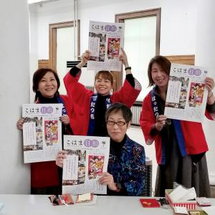
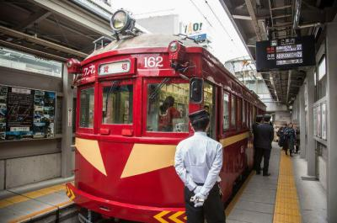
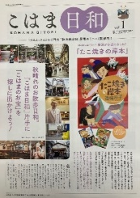
【令和6年11月22日時点】 R6-12 P12
〈商店街名〉 | 〈商店街の基本情報〉 |  |  | 〈過去の商店街レポートURL〉 | 〈過去の商店街レポートURL〉
粉浜商店街振興組合 | 所在地：大阪市住之江区 最寄駅：南海本線 住吉大社駅すぐ 店舗数：120店 |  |  | 大阪府／チン電に乗って粉浜の魅力堪能＜モデル創出事業＞ (ndl.go.jp)(R5.3.3) 大阪府／創刊！ミニコミ誌「こはま日和」〜こはまのお宝を探しに出かけよう！〜 ＜モデル創出事業＞ (ndl.go.jp)(R3.12.9) ほか | 所在地：大阪府藤井寺市 最寄駅：近鉄南大阪線 道明寺駅 店舗数：29店
〈事業名〉 |  |  |  | 〈過去の取り組み〉
デジタル冊子「こはま日和」制作による地域ブランディング |  |  |  | ■大阪府 令和3年度大阪府商店街等モデル創出普及事業
〈事業概要〉
■住吉大社や住吉公園をはじめとした観光資源や、日常性はありつつも上質でこだわりを持った専門店など、粉浜ならではの魅力を発信するため、「こはま日和」と題した「ブログサイト」と「公式LINEアカウント」を開設。タブロイド版の「ミニコミ誌」も創刊し、地域住民や住吉大社の参拝客を中心に粉浜エリアの魅力を発信した。 その後、令和4年12月にミニコミ誌「こはま日和」第2号を発行。第2号で注目したのは「チン電（路面電車）」。府内唯一の路面電車である阪堺電車を貸し切り、ツアーを実施した。
〈課題・現状〉 |  | 〈取組み内容〉 |  |  | 〈成果〉
・商店街周辺には、住吉大社や住吉公園をはじめとした歴史 情緒溢れる観光資源も多く、地域ブランディングを促進したい。 ・これらを活かし、粉浜商店街とその周辺エリアの認知度を 向上したい。 ・しかし、商店街や地域の身近な情報を伝える媒体が少ない。 ⇒地域の情報を継続的に発信していくためのプラットフォームを 構築し、地域の関係者と連携して発信を強化していきたい |  | ・ 「こはま日和」のブログサイトとLINEアカウントの開設 地元出身のグルメ誌ライターや地元のNPO「粉浜サポーターズ」の協力を得て、「日常性はありつつも上質でこだわりを持つ専門店」をコンセプトに、お店や商品の情報を発信。プロのカメラマンや大阪成蹊短期大学の調理・製菓学科のゼミ生の協力もあり、撮影方法やスタイリングに工夫し、お店や商品の魅力を最大限に引き出すことができた。 ・「こはま日和」のタブロイド版ミニコミ誌を創刊し、商店街や近隣店舗、住吉大社、区役所、図書館、南海本線粉浜駅・住吉大社駅、阪堺電気軌道の天王寺駅前駅など計70カ所で配架。 ・粉浜を舞台にした小説「たこ焼きの岸本」の著者である蓮見恭子氏にも取組みに賛同いただき、企画や発信に協力を得た。「こはま日和」の企画のひとつとして、蓮見恭子氏を粉浜に迎えて、一緒に散歩をした様子をまとめたルポを作成した。 |  |  | ・「ミニコミ誌」を駅や公共施設を中心に広い範囲で配架したことにより、「こはま日和」を片手に地域や商店街を歩く方の姿が見受けられた。 ・ラジオ番組への出演や蓮見恭子氏主催の講演会にも参加するなど、「こはま日和」を多面的にPRできた。 ・「ブログサイト」閲覧数は1,000を超え、「公式LINEアカウント」の友だち登録数は364名と増加中。（R6.9月現在） ・ライターや近隣学生、地元NPOのメンバーなど、様々な立場の人と意見を交わしながら作成することで、商店街周辺エリアの魅力を再発見し、それを情報発信することができた。 ・R4年12月にミニコミ誌「こはま日和」第2号を発行し、チン電を貸し切ったツアーを開催するなど、活動の幅をより広げることができた。
〈商店街のコメント〉
■この地域の身近な情報を伝える媒体は、あまりありませんでした。粉浜には、地元の人でも気づいていない魅力が沢山あるので、それらを発信することで、地域住民の方々に地域や商店街の魅力を再認識してもらうきっかけになればと思いこの事業を実施しました。ミニコミ誌「こはま日和」は、地域の団体や粉浜にゆかりのある方々などと地域一丸となって制作することができました。スタイリッシュな誌面に、読み応えのある充実した内容に仕上がりで、高評価を得ています。今後も、自立した事業として継続していければと思います。
〈写真〉 |  |  | 〈連携・協力〉
 |  |  | ■主催：粉浜商店街振興組合 ■協力：住吉大社、NPO「粉浜サポーターズ」、大阪成蹊短期大学調理・製菓学科ゼミ生
 |  |  | 〈HP・SNS等〉
 |  |  | ■大阪府商店街魅力発見サイト「ええやん！大阪商店街」 商店街紹介ページ https://osaka-shotengai-info.com/ss/kohama/ ■粉浜商店街 公式HP https://www.kohama-shoutengai.com/ ■粉浜商店街 Instagram https://www.instagram.com/kohamashotengai
R3年度作成 ミニコミ誌
『こはま日和』」
R3年度「こはま日和」の創刊をPR
蓮見氏主催の講演会にて
R4年度 チン電を貸し切って
行われたツアー

Slide 15
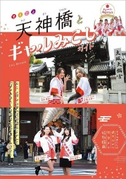
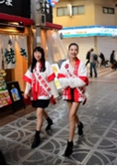
【令和6年11月22日時点】 R6-13 P13
〈商店街名〉 | 〈商店街の基本情報〉 |  |  | 〈過去の商店街レポートURL〉 | 〈過去の商店街レポートURL〉
天神橋筋商店会 | 所在地：大阪市北区 最寄駅：大阪メトロ扇町駅、天神橋筋六丁目駅 JR天満駅 店舗数：277店 |  |  | 大阪府／デジタルガイドによる若者視点でのエリア魅力ＰＲ＜モデル創出事業＞ (ndl.go.jp)（R6.3.8） 大阪府／ギャルみこしとエリアの魅力 デジタルブックでＰＲ＜モデル創出事業＞ (ndl.go.jp)（R5.11.29）ほか | 所在地：大阪府藤井寺市 最寄駅：近鉄南大阪線 道明寺駅 店舗数：29店
〈事業名〉 |  |  |  | 〈過去の取り組み〉
天神橋筋商店街周辺の魅力や歴史をギャルみこし担ぎ手が紹介するデジタルガイドブック |  |  |  | ■大阪府 令和5年度大阪府商店街等モデル創出普及事業
〈事業概要〉
■令和5年に40回目を迎えた「天神祭ギャルみこし」のメンバーによる商店街や天神橋エリアの魅力スポットや、これまでのギャルみこしの歴史などを紹介するデジタルガイドブックを制作。デジタル版は商店街公式HPやSNSで配信。製本版はJRや大阪メトロの協力を得て、最寄駅や紹介した魅力スポットに配架した。さらに、ガイドブック制作をきっかけに商店会・近隣施設・若者らによる連携機運が高まり、TikTok開設や今後のさらなる取組みにつながった。
〈課題・現状〉 |  | 〈取組み内容〉 |  |  | 〈成果〉
・コロナ禍で激減した人流の回復 ・来街者を増やすには、商店街店舗だけではなく、天満、天神 周辺の歴史的資産や交流施設、集客スポットもあわせてPR する方が効果的 ・多くの若者に来てもらうには、若者の視点を取り入れた 若者向けPRが必要 ・天神橋筋商店会の名物である「天神祭ギャルみこし」の魅力も もっと発信したい ・しかし、現状では若者向けのPRが十分にできていない ⇒若者の視点による、商店街と周辺のPRデジタルブックを作成 |  | ■エリア魅力発信デジタルブック「まるごと天神橋とギャルみこし ガイド」の制作 ・コロナの影響で4年ぶりに開催となった「天神祭ギャルみこし」の 担ぎ手(みこしギャル)の協力を得て作成。担ぎ手による取材で、 商店街や天満・天神橋界隈の施設やスポット等を紹介する 「エリア魅力発信」ページを作成。 ・さらに40回目となるギャルみこしの歴史や今回の様子を記録した 「天神祭ギャルみこし紹介」ページをあわせ、読みやすいマガジン テイストにて、デジタル版と製本版を発行した。 ・スマホでも閲覧可能なデジタルブック版では、閲覧数を高めるため、 商店会公式HPやSNSでPRを展開した。 ・製本版はJRや大阪メトロの協力を得て最寄駅に配架。 さらに、取材した施設にも配架協力を得て配架した。 |  |  | ・デジタルブック版の閲覧数は掲載後１か月程度で約1,000件。 公式HPの閲覧数も前月の約1.3倍となった。 ・製本版は、キッズプラザ大阪、クレオ大阪、JRと大阪メトロの 最寄り駅など利用者が多いスポットに配架。マガジン風の 見やすさが好評を得て、配架後約1ケ月で71％のピックアップ 率となり、多くの方に閲覧された。 ・SNSの情報配信活用を契機に、第40回天神祭ギャルみこしに 参加した女性たちが、メンバー間の交流やエリア魅力PRへの 協力を目的にギャルみこし公式TikTokを12月に開設。 ・商店街、エリア内各施設、ギャルみこし担ぎ手という3者が、「エリア魅力PR強化」の目的に連携ができ、貴重な経験となった。 ・この事業をきっかけに、若者やインバウンド層へのエリアPRへの 取組を現在も進めている。
〈商店街のコメント〉
■昭和56年に地域振興と大阪文化高揚、明るい街づくりを目的に、女性だけで神輿を担ぐ「天神祭女性御神輿(通称:ギャルみこし)」を開催してから、40回の巡行を重ね、今では地域の代表的な取組として認められるようになりました。その間に、取り巻くエリアの環境も変遷していますが、天神橋に暮らし、商いをする私たちの使命は先人が培ってきた地域文化、伝統、人情などを次世代に継承しなければならない事です。今回、神輿を担ぐ女性たちが大阪天満宮をはじめ、商店街周辺のスポットを包括的に紹介する冊子を通じて、エリア魅力の発信をしました。多くの人が訪れ、そこに住みたくなるような「天神橋」エリアの創出のために、商店街が先導的役割を担っていきたいという思いが詰まった冊子が完成しました。
〈写真〉 |  |  | 〈連携・協力〉
 |  |  | ■主催：天神橋筋商店会 ■取材・冊子配架協力： 大阪天満宮、堀川戎神社、天満天神繫昌亭、扇町公園管理事務所、JR天満駅、 大阪メトロ天神橋筋六丁目駅、キッズプラザ大阪、大阪くらしの今昔館、クレオ大阪子育て館 等
 |  |  | 〈HP・SNS等〉
 |  |  | ■天神橋筋商店会 HP https://tenjinbashi.net/ ■天神橋筋商店会 X https://x.com/tenjinbashi4456 ■天神橋筋商店会 Instagram https://www.instagram.com/tenjinbashisuji_shotengai_4456/
R5年度 「まるごと天神橋と
ギャルみこし」ガイド
R5年度 みこしギャルの
商店街取材風景
R6年度ギャルみこし
参加者募集ポスター

Slide 16
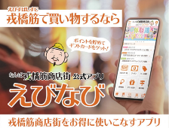
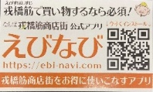
【令和6年10月9日時点】 R6-08 P14
〈商店街名〉 | 〈商店街の基本情報〉 |  | 〈過去の商店街レポートURL〉 |  | 〈過去の商店街レポートURL〉
戎橋筋商店街振興組合 | 所在地：大阪市中央区 最寄駅：JR,南海、近鉄、大阪メトロ なんば駅 店舗数：93店 |  | 大阪府／お買い物アプリ「えびなび」 体験型アプリに成長＜モデル創出事業＞ (ndl.go.jp)（R5.3.8） 大阪府／好評アプリ「えびなび」3月7日に本格運用開始＜モデル創出事業＞ (ndl.go.jp)（R4.3.7）ほか |  | 所在地：大阪府藤井寺市 最寄駅：近鉄南大阪線 道明寺駅 店舗数：29店
〈事業名〉 |  |  | 〈過去の取り組み〉
生活者に寄り添った都心型商店街アプリ「えびなび」開発・普及促進 |  |  | ■大阪府 令和2年度大阪府商店街感染症対策等支援事業 ■企業連携 令和3年「商店街内におけるCO2濃度見える化」実証実験 ■大阪府 令和3年度大阪府商店街等モデル創出普及事業
〈事業概要〉
■日常的に商店街を通行する通勤客や近隣の買物客への対応を強化するため、来街や買物の利便性を高めた商店街オリジナル公式アプリを開発。アプリ登録を促進するため、広報物の「フライヤー」と「QR付きカード」の制作や、周辺事業者とも連携しながら、多面的PRを実施。商店街側からの積極的な情報発信をダイレクトに伝えることができるアプリの浸透で、地元のファンづくりと店舗利用を促進。
〈課題・現状〉 |  | 〈取組み内容〉 |  |  | 〈成果〉
①都心型商店街アプリ「えびなび」の開発 ・日常的に来街いただいているお客様に、より便利でお得な情報を提供したい。 ・従来の情報をWebサイトやメールマガジン以外の方法で発信できる、生活者に寄り添った愛されるアプリを構築したい。 ・お得な情報だけではなく、地域情報や公共的な情報なども発信したい。 |  | ・約6,400人のメール会員にアンケート調査を実施し、寄せられた提案を取り入れてアプリを開発していった。 ・観光・待ち合わせスポット・便利情報・トイレ位置などの「エリア情報」と、商店街ニュース・イベント告知・店舗情報など「商店街情報」の、大きく２つのジャンルに分けて構成した。 ・令和3年12月から運用を開始。運用開始後から利用者の声を取り入れ、各店舗が独自にクーポンを配布できる機能を実装するなど、何度も改良を重ねた。令和4年3月7日「えびなび」の本格運用を開始。 |  |  | ・アプリの導入により、利用者はニーズ、シーン（買物・食事、待ち合わせ）などに応じた施設、店舗の情報やイベント情報が取得できるようになり、利便性が向上した。 ・また、商店街のファンづくりを促進するための商店街側からの積極的な情報発信が可能となった。 ・「えびなび」アプリは単なるお得情報を発信するだけではなく、商店街で使えるクーポンの配布、周辺地域の便利なスポット案内や、買い物で貯まる「えびなびポイント」など、多様なサービスを提供できるツールとなった。
②アプリの登録促進、広報の取組み ・商店街公式スマートフォンアプリ「えびなび」開発後は、より多くの方に利用してもらいたい。 ・既存のメール会員だけではなく、恒例イベントと連携させるなどして、より多くの方に周知したい。 |  | ・SNSでの情報発信や、「フライヤー」「QR付きカード」の制作、理事の名刺にQRコードを掲出するなど工夫して広報に取り組んだ。 ・商店街通行者に向けては、商店街内に「タペストリー」を掲出、街頭イベントと共同で広報、街内放送などの方法でPRした。 ・近隣には「フライヤー」の折込、コミュニティ紙広告など活用し、情報発信範囲の拡大を図った。 ・南海電鉄とのタイアップ企画を実施。また、年に2回（春・秋）の恒例イベント「体験博」とも連携し、アプリ「えびなび」から簡単に参加申し込みできるようにした。 |  |  | ・令和3年12月スタートから現在までの登録者数は16,000人を超えている。（R6.9月現在） ・定期的に近隣の催し情報を配信するなど、お客様に利用を続けてもらえるよう継続運営している。 ・なお、アプリ連携キャンペーンを継続して実施しており、令和6年の例では、登録者のお買い物活性化策として「秋のえびたんウルトラ抽選会」を開催。令和6年8月30日～10月13日までの期間で、商店街内店舗の商品や電子クーポンなどを景品にしている。
〈商店街のコメント〉
■大阪人に愛される商店街をめざしており、日常的に来街いただいているお客様に、より便利でお得な情報を提供したいと考えて制作しました。 ■小さく作って大きく育てようと、アプリ機能を日々改良しています。今後は加盟店と連携した、当商店街ならではのイベントや販売促進企画、商店街周辺のなんばエリアの便利情報などさらなるアプリのブラッシュアップを図っており、商店街や周辺地域の隅々まで便利でお得な情報を収集すべく、公募の情報特派員が活動を開始しています。 ■アプリという「非接触型」の媒体を通じて、たくさんの人や物との出会いが育まれています。
〈写真〉 |  |  | 〈連携・協力〉 | 〈HP・SNS等〉
 |  |  | ■●●●● | ■大阪府商店街魅力発見サイト「ええやん！大阪商店街」 商店街紹介ページ https://osaka-shotengai-info.com/ss/ebisubashisuji/ ■戎橋筋商店街 HP https://www.ebisubashi.or.jp/ ■えびなびサイト https://ebi-navi.com/ ■戎橋筋商店街 Instagram https://www.instagram.com/ebisubashi_ebitan/
「えびなび」サイトTOP
R3年度作成QR付きカード
R6年度 実施イベント
R6年度 実施イベント

Slide 17
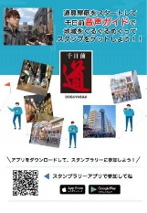
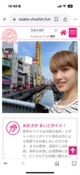
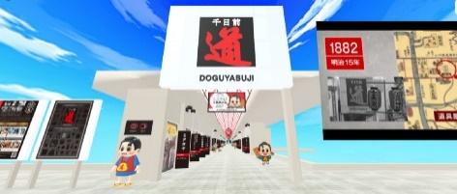
【令和6年11月22日時点】 R6-09 P15
〈商店街名〉 | 〈商店街の基本情報〉 |  |  | 〈過去の商店街レポートURL〉 | 〈過去の商店街レポートURL〉
千日前道具屋筋商店街振興組合 | 所在地：大阪市中央区 最寄駅：JR、南海、近鉄、大阪メトロ なんば駅 店舗数：52店 |  |  | 大阪府／自由に歩き、会話もできる「ＶＲ道具屋筋商店街」 (ndl.go.jp)（R5.3.3） 大阪府／一路を照らす「千日前音声ガイド」完成！ ＜モデル創出事業＞ (ndl.go.jp)（R3.11.2）ほか | 所在地：大阪府藤井寺市 最寄駅：近鉄南大阪線 道明寺駅 店舗数：29店
〈事業名〉 |  |  |  | 〈過去の取り組み〉
「スマートフォン音声ガイド」や「VR道具屋筋商店街」による まちなか周遊促進モデルづくり事業 |  |  |  | ■中小企業庁 令和2年度GoTo商店街事業 ■大阪府 令和3年度大阪府商店街等モデル創出普及事業 ■大阪府 令和4年度大阪府商店街等需要喚起緊急支援事業 ■中小企業庁 令和4年度がんばろう！商店街事業
〈事業概要〉
■地域の歴史や事情に詳しい語り部の高齢化が進む中、語り部の音声をスタジオ収録し、デジタルデータ化。商店街のWebサイト内に、スマートフォンを利用しその場所で語り部の音声を視聴することができる「千日前音声ガイド」を作成し、まちなかの魅力を活かした周遊モデルづくりを行った。さらに、音声ガイドをPRするため、「道具屋筋ガラポン大抽選会」において、各ポイントを巡る「デジタルスタンプラリー」を実施。 ■それをきっかけに、商店街内でもデジタルツールの重要性・利便性が重視されるようになり、商店街初！リアルとバーチャルの融合「VR道具屋筋商店街」を完成させた。
〈課題・現状〉 |  | 〈取組み内容〉 |  |  | 〈成果〉
・ガイドブックやまちの語り部による歴史ガイドツアーなどに取り組んでいたが、スマートフォンの所有率が急増した現在では、若い世代への情報発信が課題だった。 ・歴史あるミナミエリアにおいて後世代に語り部の音声の魅力を伝え残したい。 |  | ・令和3年にデジタルデータ化した語り部音声による周遊Webサイト「千日前音声ガイド」を作成。北は「千日前商店街」から南は「道具屋筋商店街」まで、南北に走る筋を軸に、東西に繋がる通りや路地26か所を紹介。QRコードから１か所１分前後の音声ガイドを聞けるミニガイド形式とし作成。 ・併せて商店街イベント「道具屋筋ガラポン大抽選会」で、「千日前音声ガイド」に誘導するQRコードを掲示しPRを実施。また、商店街のWebサイトで各ポイントの写真を掲載するとともに、回遊を促進するための「デジタルスタンプラリー」を開催。 |  |  | ・「千日前音声ガイド」を作成したことによって、歴史あるミナミの魅力や商店街の見過ごしがちな街の一角にも注目してもらうことができ、多くの来街者に楽しんでいただけるようになった。 ・音声ガイドは、デジタルスタンプラリーと組合わせることができるなど、利便性も良く、場所と情報の紐づけが可能になり、新しい周遊促進となった。 ・この取組をはじめデジタル活用に取り組んだ結果、ミナミエリアの活性化やPR強化につながり、連日、外国人観光客の来街が常態化するほど賑わっている。
・コロナ禍により商店街への来客が減少。商店街のPR、集客、認知度の向上を図りたい。 ・インターネットの普及に伴い、人々の消費行動のパターンが多様化する中、商店街でも活性化に向けて取り組みを行いたい。 |  | ・令和５年1月に「VR道具屋筋商店街」の立ち上げ。NTTコノキューが提供する仮想空間プラットフォーム「DOOR」を使って、コミュニティ空間を作成。360度撮影した店内を歩くことができ、マイクを通じて店主との会話や商品を実際に購入することも可能。 |  |  | ・VR商店街の反響が大きく、全国商店街振興組合連合会の会合や京都府主催の商店街フォーラムでも取り上げられた。 ・バーチャル商店街を体験したお客様が、商店街の魅力に触れたことで実際に行きたくなり商店街に訪れるきっかけとなった。
〈商店街のコメント〉
■千日前道具屋筋商店街は、専門店と観光地の２つの顔を持つ商店街でありデジタルの活用は必須です。デジタルスタンプラリーや音声ガイドなど様々なデジタル技術を組み合わせ、新しい形で商店街の魅力を伝える事ができました。また、VR商店街の構築で新技術への挑戦をさせて頂き、千日前道具屋筋商店街に関心がなかった層にもアピールできたことに感謝しています。
〈写真〉 |  |  | 〈連携・協力〉
 |  |  | ■主催：千日前道具屋筋商店街 ■協力：一般社団法人 大阪活性化事業実行委員会
 |  |  | 〈HP・SNS等〉
 |  |  | ■大阪府商店街魅力発見サイト「ええやん！大阪商店街」 商店街紹介ページ https://osaka-shotengai-info.com/ss/sennichimaedouguyasuji/ ■千日前道具屋筋商店街 公式HP https://www.doguyasuji.or.jp/ ■千日前道具屋筋VR商店街 https://door.ntt/DR47RKG/doguyasuji
R3千日前音声ガイド
PRちらし
音声ガイドトップページ
道具屋筋VR商店街画面

Slide 18
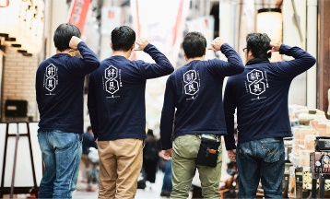
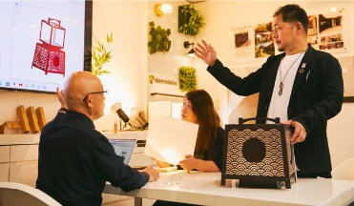
【令和6年12月18日時点】 R6-25 P16
〈商店街名〉 | 〈商店街の基本情報〉 |  |  | 〈過去の商店街レポートURL〉 | 〈過去の商店街レポートURL〉
千日前道具屋筋商店街振興組合 | 所在地：大阪市中央区 最寄駅：JR、南海、近鉄、大阪メトロなんば駅すぐ 店舗数：52店 |  |  | 大阪府／万博開催６００日前！折り鶴とお笑いで盛り上げる（R5.10.24） 大阪府／自由に歩き、会話もできる「ＶＲ道具屋筋商店街」（R5.3.3）ほか | 所在地：大阪府藤井寺市 最寄駅：近鉄南大阪線 道明寺駅 店舗数：29店
〈事業名〉 |  |  |  | 〈過去の取り組み〉
調理道具のプロ集団、大阪・千日前道具屋筋商店街が日本の道具文化を未来につなぐ 「絆具」（つなぐ）ブランドを立ち上げ |  |  |  | ■中小企業庁 令和2年度GoTo商店街事業 ■大阪府 令和3年度大阪府商店街等モデル創出普及事業 ■大阪府 令和4年度大阪府商店街等需要喚起緊急支援事業 ■中小企業庁 令和4年度がんばろう！商店街事業
〈事業概要〉
■道具の専門店が多い商店街として、道具専門店が減少している中でも飲食店が増加していることに危機感を持った商店街青年部の若手店主たちが、先人たちの築き上げた料理文化に関わる 「道具」を未来に繋いでいくため、平成30年に「絆具（つなぐ）推進委員会」を設立し、道具屋筋のプロデュース力を生かし、競合に真似できないオリジナルブランド「絆具（つなぐ）」を立ち上げ、 商品開発を展開。 ■平成31年2月に第1弾の商品を販売し、現在は第6弾まで開発している。本ブランドにより、食文化・道具文化に関心を持ってもらい、ビジネスとして成り立たせる方法を模索しつつ、千日前道具屋筋商店街のネームバリューも活かしながら、顧客とメーカーをつなぐ「ハブ」として、伝統の道具を将来へ受け継がせていく取り組みを実施。
〈課題・現状〉 |  | 〈取組み内容〉 |  |  | 〈成果〉
①「道具」を通して文化を継承したい ・道具専門店と料理人との接点が減少している ・道具屋筋でしか買えない道具が少なくなっている ・道具屋筋の認知低下により顧客化が不十分 ・道具屋筋のプロデュース力を活かして商品開発がしたい ・競合に真似できないオリジナルブランドを立ち上げたい ⇒H30年「絆具(つなぐ)推進委員会」を設立 ②オリジナルブランド発展のための課題 ・ブランドの認知向上を図りたい ・ワークショップなどを開催して、販促や認知度アップに努めたい ・広報活動の継続が難しい ・オリジナルブランド開発予算、開発する時間を作るのが難しい |  | ■H30年に「絆具(つなぐ)推進委員会」を設立し、新しい認定商品の開発プロジェクト始動 ・驚きのないもの、響かないものは認定しないことでブランド価値を守りながら、青年部の各個店毎にオリジナル商品を開発。 ・第6弾はR6年2月にプレスリリース(販売は既に開始している)。 ■ブランドの認知度をあげるためにワークショップを開催 ・商店街店舗や商店街イベント、催事出店の際に開発した商品の実演や商品体験を実施し、商品の認知度拡大を図る。 ■商品のPR動画を作成し広報活動に取り組む ・商品の利用方法や実際に使用している様子のPR動画を作成し、HPやSNSなどで「広めよう道具屋筋」をテーマに配信。 ■R3年 子ども達との接点作りの為にカードゲーム「テコカコテ」開発 ・子ども達が普段見ることのない、古くから継承されてきた道具を知ってもらいたいという想いから制作。 ・道具の成立ちや名前の由来などが楽しく学べるように考案。 |  |  | ■広報活動では、ネットメディアを中心に情報拡散を図った。結果、Smart News（8日間）、Yahoo!コンテンツディスカバリー（7日間）で、どちらも9,000回を超えるPV数を獲得した。その後、取材の依頼が増え、様々なメディアで取り上げられた。その他、百貨店、大阪梅田、道具屋筋祭りの催事に出展。 ■カードゲーム「テコカコテ」は、地域の学校や福祉施設などへ寄贈するほか、販促ツールとしても利用。引き続き、「テコカコテ」を通じて、遊びながら道具に親しんでもらえるように、文化継承に取り組んでいる。 ■商品の開発は第7弾まで進めているが、運営体制を整えて更にブランドを展開させることを目的に、ブランディングの専門家の力を借り、個店に対して助言をすることから商品開発をする方向性など、手法を変えることも検討している。 ■探究心を忘れない道具のプロ集団が始めた挑戦は、食文化・道具文化を継承するための未来を見据えて活動を継続している。
〈商店街のコメント〉
■この取組みが千日前道具屋筋商店街を知っていただく為の接点作りになればと考えています。商品を売るだけの店ではなく、顧客のニーズを汲み上げ、それをメーカーに伝え、より満足度・付加価値の高い商品を開発していくというハブの役目が大切だと思っています。量販店やネット販売ではなく、顧客、またメーカーとも距離の近い商店街という立ち位置で、長年培った「道具屋筋商店街」という信頼とネームバリューの力も味方に、本物にこだわった商品開発を進め、価値の高い取組みを続けていきたいです。
〈写真〉 |  |  | 〈連携・協力〉
 |  |  | ■主催：千日前道具屋筋商店街
 |  |  | 〈HP・SNS等〉
 |  |  | ■大阪府商店街魅力発見サイト「ええやん！大阪商店街」 商店街紹介ページ https://osaka-shotengai-info.com/ss/sennichimaedouguyasuji/ ■千日前道具屋筋商店街 公式HP https://www.doguyasuji.or.jp/ ■TSUNAGU（絆具）HP https://www.doguyasuji.or.jp/tsunagu/
プロジェクトの中心メンバー
商品開発打合せ
プロジェクト
「絆具(つなぐ)」ロゴ

Slide 19
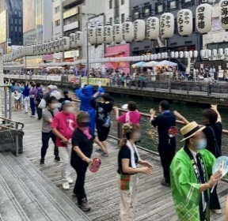
【令和6年11月22日時点】 R6-14 P17
〈商店街名〉 | 〈商店街の基本情報〉 |  |  | 〈過去の商店街レポートURL〉 | 〈過去の商店街レポートURL〉
道頓堀商店会 | 所在地：大阪市中央区 最寄駅：大阪メトロなんば駅すぐ 店舗数：160店 |  |  | 大阪府／大阪から世界へ加速「道頓堀盆おどり」 (ndl.go.jp)(R5.9.28) 大阪府／道頓堀盆踊り 世界をむすぶ〈モデル創出事業〉 (ndl.go.jp)（R4.9.16) | 所在地：大阪府藤井寺市 最寄駅：近鉄南大阪線 道明寺駅 店舗数：29店
〈事業名〉 |  |  |  | 〈過去の取り組み〉
ミナミの魅力発信と万博機運醸成を図る「道頓堀盆おどりインターナショナル2022」 |  |  |  | ■大阪府 令和4年度大阪府商店街等モデル創出普及事業
〈事業概要〉
■インバウンドからも知名度の高い、大阪の観光名所である道頓堀商店会の魅力発信や万博の機運醸成のため、地域に関わる団体と連携し「道頓堀盆おどりインターナショナル2022」を開催。盆踊りパレードや食の屋台などにより国内外の観光客にミナミの魅力を発信した。また、イベント情報を広範に発信するため、SNSを活用した情報発信事業の充実に取り組んだ。道頓堀を始めとするミナミの商店街エリアへの来訪や回遊促進を図るため、道頓堀の歴史や⽂化に関する情報を英語でも発信。
〈課題・現状〉 |  | 〈取組み内容〉 |  |  | 〈成果〉
①商店街の魅力発信と、万博の機運醸成を図りたい ・商店街と周辺エリアの回遊性を高めたい ・地域に関わる様々な団体と連携したい ・「大阪・関西万博」の機運醸成を図り、万博会場での盆踊り イベント実現に向けて取り組みたい |  | ・「道頓堀盆おどりインターナショナル2022」を開催 地域活性化活動に関わる多くの団体と連携して、盆踊りを中心としたイベントを実施。会場では食の屋台なども出店し、ステージイベントも企画するなど、エリアを周遊して楽しめるイベントになるよう工夫した。 ・「大阪・関西万博」で総踊り実現に向けて新たに作詞・作曲・振付をした「夢洲音頭」を創作。万博の機運を盛り上げるため国際色あるものに仕上げ、同イベントで初披露した。 |  |  | ・食の屋台や各種ステージには、様々な世代の方が来場し、周辺エリアの回遊性を高めることができた。 ・盆踊りイベントにおいては、来場者も一緒に踊る参加型のイベントとして「夢洲⾳頭」を披露したことで、周辺エリアの住民を含め多彩な人々が交流できる場となり、道頓堀を舞台に盛大なイベントを実施できた。 ・継続開催しており、R6年では踊り参加者は２日間で延べ1,800人、観覧者は約14,000人参加し、年々増加している。
②ICT活用による情報発信の強化 ・SNSをうまく活用し、国内外の来街者向けの情報発信を強化 したい ・インバウンドに向けて、英語表記でも情報配信したい |  | ・SNSやイベント情報発信サイト等の多様なウェブコンテンツを活用して、広い世代にアプローチした情報発信を行った。 ・SNSの活用では、盆踊りイベントを国内外の方々に広く知ってもらうため、日本語版と英語版を作成。様々な関係者の意見を取り入れ、発信内容にも工夫した。 |  |  | ・公式Facebookでは、日本語と多言語版を作成した。 フォロワーは、日本語版では696人、多言語版では84人（R6.10月現在） ・R5年には、Instagramの多言語版を開設。Xでは、日本語版、 韓国語版、英語版を開設した。
〈商店街のコメント〉
■2015年に世界最大の盆踊りとしてギネス記録に認定された道頓堀の盆踊りイベントは、ミナミの夏の恒例行事となりました。2017年には大阪に万博を誘致したいとの思いから、アスタナ万博において、盆おどりパレードを開催。万博招致が決定した際には、くす⽟セレモニーを実施。ゲンコツに「2025」とあしらった記念モニュメントを近隣商店会と合同で設置しました。万博を盛り上げるため、「道頓堀盆おどりインターナショナル2022」において「夢洲⾳頭」を新たに創作しお披露目することができました。万博の開催機運を盛り上げるため、この夢洲音頭を全国に広め、盛り上げたいです。
〈写真〉 |  |  | 〈連携・協力〉
 |  |  | ■主催：道頓堀商店会 ■共催：世界盆おどり連盟、 大阪・関西万博会場総おどり準備委員会（仮称）
 |  |  | 〈HP・SNS等〉
 |  |  | ■大阪府商店街魅力発見サイト「ええやん！大阪商店街」 商店街紹介ページ https://osaka-shotengai-info.com/ss/doutonbori/ ■道頓堀商店会 公式HP http://www.dotonbori.or.jp/ja/ ■道頓堀商店会 Facebook https://www.facebook.com/dotonborishotenkai/
R4年度 創作した「夢洲音頭」
R4年度「夢洲音頭」披露風景
R6年度イベントチラシ

Slide 20
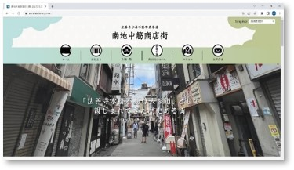
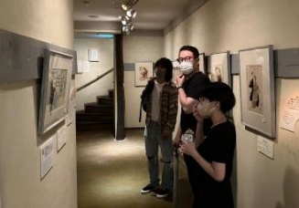
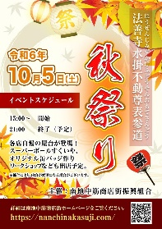
【令和6年11月22日時点】 R6-15 P18
〈商店街名〉 | 〈商店街の基本情報〉 |  |  | 〈過去の商店街レポートURL〉 | 〈過去の商店街レポートURL〉
南地中筋商店街振興組合 | 所在地：大阪市中央区 最寄駅：大阪メトロなんば駅すぐ 店舗数：40店 |  |  | 大阪府／浮世絵やアートの体験で南地中筋商店街をＰＲ (ndl.go.jp)(R5.10.3) 大阪府／若者・学生と連携した情報発信＜モデル創出事業＞ (ndl.go.jp)(R5.3.3)ほか | 所在地：大阪府藤井寺市 最寄駅：近鉄南大阪線 道明寺駅 店舗数：29店
〈事業名〉 |  |  |  | 〈過去の取り組み〉
産学連携 南地中筋商店街ブランディングプロジェクト |  |  |  | ■大阪府 令和4年度大阪府商店街等モデル創出普及事業 ■大阪府 令和6年度大阪府商店街等モデル創出普及事業
〈事業概要〉
■地元専門学校「バンタンデザイン研究所」とタイアップし、アート・デザインの力による商店街活性化プロジェクトを実施。商店街公式ホームページのリニューアル、専門学生らによる商店街ロゴマークのデザインと活用、商店街でのアート展開催、若者視点でのSNS発信などを通し、商店街のブランディング化に取り組んだ。学生たちは、授業の一環として商店街と意見交換をしながら、企画立案から実施まで関わった。その後も、継続して同校や他の近隣教育機関や企業、近隣商店街などとも連携し、発展的に様々な取り組みを実施している。
〈課題・現状〉 |  | 〈取組み内容〉 |  |  | 〈成果〉
①地域と連携し商店街の認知度や魅力向上を図りたい ・商店街と周辺エリアの回遊性を高めたい ・地元の教育機関と連携し、学生の視点を取り入れたい ・商店街内の店舗や周辺エリアの特徴を活かした商店街の ブランディング化を図りたい ⇒近隣のデザイン専門学校へ協力を依頼 |  | ・バンタンデザイン研究所の学生と連携し、商店街のブランディング化を実施。商店街のロゴマークを学生がデザインするなど、意見交換を重ね、学生たちと共に企画立案から連携して実施した。 ・商店街内の上方浮世絵館で、学生アーティストらによる現代アートをテーマにした特別展「新しい浮世絵‐いまを知る‐」を開催。 ・商店街と周辺エリアを中心に、スマホアプリとQRコードを用いたデジタルスタンプラリーを開催。チラシやMAPなどを学生がデザイン作成した。 |  |  | ・学生がデザインしたロゴマークをアイコンに活用することにより、情報発信に統一感が生まれ、商店街のブランディングに繋がった。 ・「新しい浮世絵展」では、開催趣旨に賛同したプロが多数参画 した展示会が実現でき、高評価を得た。 ・デジタルスタンプラリーでは、商店街の回遊性が高まった。ホーム ページや公式SNSの活用により、認知度向上、新規顧客の獲 得、リピーターの獲得につながった。
②公式ホームページのリニューアルとSNSの運用強化 ・公式HPはあるが、更新がしにくい、スマホで見にくい等の課題 ・SNSも活用していきたい ・インバウンドの多い難波に位置しているが、HPは日本語のみ ⇒上記①のブランディング化にあわせて情報発信も強化 |  | ・公式ホームページをリニューアルし、スマホ対応と多言語翻訳機能を追加。CMS導入で自ら情報発信できるように構築。店舗をカテゴリ毎に分類し検索しやすくした。 ・新たにInstagramを開設。アイコンには学生がデザインしたロゴを 使用。店舗の取材・撮影は学生自らが行い、情報配信を行った。 |  |  | ・多言語対応のホームページ制作により、インバウンド対応の基盤 ができた。学生たちによるInstagram活用で、若年層に向けた 魅力発信ができ、新たな商店街のファン獲得につながった。 ・ホームページアクセス数は、2,400人／年 Instagramのフォロワー数は、270人と増え続けている。（R6.10月現在）
〈商店街のコメント〉
■今回の事業は近隣のデザイン系の専門学校の学生と意見交換を行い商店街のブランディングに取り組みました。成果として、数年後まで見据えたブランディングができたと思います。 ■商店街の公式Instagramの開設では、取材をしてくれた学生自身も商店街の魅力に触れファンになってくれています。現在も、近隣の商店街や学校、企業、スポーツチームなどとも一体となり、ミナミ全体を盛り上げる活動を継続して行っています。R6年度も大阪府商店街等モデル創出普及事業に採択され、新たな取り組みにチャレンジしています。
〈写真〉 |  |  | 〈連携・協力〉
 |  |  | ■主催：南地中筋商店街振興組合 ■協力：バンタンデザイン研究所、上方浮世絵館
 |  |  | 〈HP・SNS等〉
 |  |  | ■大阪府商店街魅力発見サイト「ええやん！大阪商店街」 商店街紹介ページ https://osaka-shotengai-info.com/ss/nanchinakasuji/ ■南地中筋商店街 公式HP https://nanchinakasuji.com/ ■南地中筋商店街 Instagram https://www.instagram.com/nanchinakasuji/
R4年度 多言語化対応したポータルサイト
R4年度 上方浮世絵館の展示物をみて創作イメージを膨らませる学生達
R6年度 イベントチラシ

Slide 21
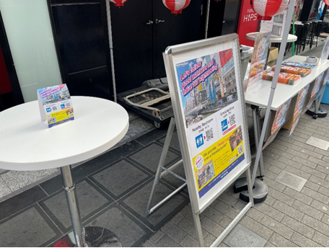
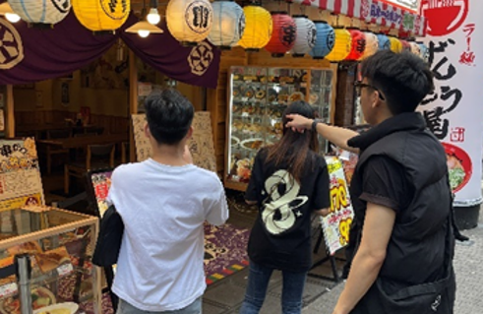
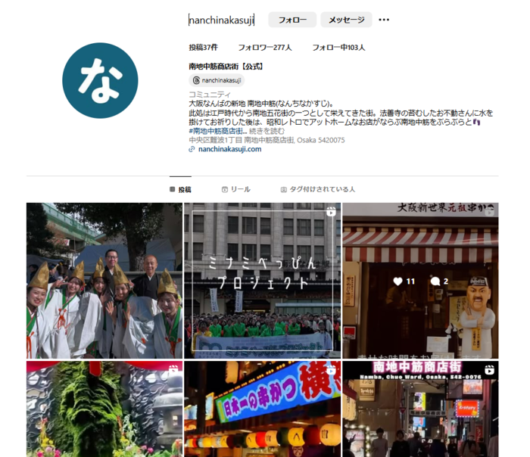
【令和7年3月27日時点】 R6-42 P19
〈商店街名〉 | 〈商店街の基本情報〉 |  |  | 〈過去の商店街レポートURL〉 | 〈過去の商店街レポートURL〉
南地中筋商店街振興組合 | 所在地：大阪市中央区 最寄駅：大阪メトロなんば駅すぐ 店舗数：40店 |  |  | 大阪府／浮世絵やアートの体験で南地中筋商店街をＰＲ (ndl.go.jp)(R5.10.3) 大阪府／若者・学生と連携した情報発信＜モデル創出事業＞ (ndl.go.jp)(R5.3.3)ほか | 所在地：大阪府藤井寺市 最寄駅：近鉄南大阪線 道明寺駅 店舗数：29店
〈事業名〉 |  |  |  | 〈過去の取り組み〉
インバウンドとローカルを「つなぐ」チャレンジ ～商店街はあなたの街のグリーター～ |  |  |  | ■大阪府 令和4年度大阪府商店街等モデル創出普及事業 ■大阪府 令和6年度大阪府商店街等モデル創出普及事業
〈事業概要〉
■大阪なんばの中心に位置する南地中筋商店街は、観光客の多さから路上喫煙やオーバーツーリズム等の問題を抱えていた。そこで、地域課題(オーバーツーリズム問題、喫煙所問題、トイレ問題、違法駐輪)への対応により、地域と来街者がともに快適に生活できる姿をめざすため、啓発チラシやポスター等の作成と、それらのプロモーションを同時に行った。あわせて、商店街近隣の教育機関に在籍する外国人留学生と連携したインバウンド向けのプロモーション動画も作成し、若い世代の活躍の場を創出する取り組みを実施。
〈課題・現状〉 |  | 〈取組み内容〉 |  |  | 〈成果〉
①地域課題への対応 ・インバウンドの増加によるオーバーツーリズム ・ゴミやタバコのポイ捨てや、路上喫煙の増加 ・商店街店舗に、トイレだけを利用する客が増加 ・違法駐輪が増加 ・各店舗のみでは、インバウンド客と言葉が通じず対応できない ②デジタル対応の強化 ・商店街内に、デジタル対応できる専門家がいない ・Googleマップを取り入れたい |  | ■観光客向けGoogleマイマップの構築＆公式HP更新 ・喫煙所、公衆トイレ、駐輪場、商店街店舗の情報などを登録したGoogleマイマップを作成。これら作成したマップを、商店街公式HPに掲載した。 ■インバウンド向け案内チラシ、ポスター、三角POPの制作 ・作成したGoogleマイマップのQRコード等を掲載した案内チラシ・ポスターを多言語(日本語・英語)で作成。インバウンド客たちがチラシやポスターから情報収集できるように、商店街内や店舗に掲出した。 |  |  | ・Googleマイマップで案内している各施設のアクセス数は、トイレ1,514回、喫煙所473回、駐輪場307回、商店街5,354回。多くの来街者や観光客に閲覧された。（R6年11月現在） ・マップや案内チラシの作成によって店主の対応の手間が軽減され、インバウンド客と商店街店舗の双方のストレスが軽減された。 ・「南地中筋商店街秋祭り」会場での来街者アンケートでは、外国人旅行者は全体の74％が食事と買い物をを目的に訪れており、35％が3回以上難波に来たことがある等、来街者の傾向が分かり今後の活動の参考となった。
③若者による持続的な地域商業・雇用活性化 ・情報発信力の向上や発信コンテンツ制作に取り組めていない ・若者をターゲットに、商店街の認知度や魅力の向上を図りたい ・地域に住む外国人留学生と連携して、インバウンド向けのプロモーション動画を作成したい ・学生の就業活動支援に貢献したい |  | ■インバウンド向けの商店街プロモーション動画を制作 ・商店街近隣にある、エール学園ICT校に在籍する外国人留学生3名が商店街を取材し、動画制作を実施。商店街でもそれらを更にブラッシュアップし、プロモーション動画3本を制作した。 ・既存のアカウントがあるInstagram に加え、TikTokでも商店街公式アカウントを新規で開設し、動画の配信を行った。 |  |  | ・Instagramの総再生回数は449回だったが、TikTokの総再生回数は1576回とInstagramの3倍になり、TikTokの効果を実感した。 ・今回の成果を糧に、今後はTikTokを中心に「昭和レトロ」「食事」「買い物」などをキーワードに動画を独自で制作し、継続してプロモーションの発信を行っていきたい。
〈商店街のコメント〉
■当商店街の課題（オーバーツーリズム等）について、各店舗や地元町会と協議した結果、それらは地域全体の課題であることがわかり、私たちの課題解決が地域全体の課題解決に繋がると確信できました。インバウンドへの啓発活動も大事ですが、それ以上に私たちが情報を発信し、届ける仕組みを作ることがより重要だと感じました。その価値観で本事業に取り組んだ結果、地域住民と旅行者のすべてが快適に過ごせる街に一歩近づいたと思います。また、外国人留学生をはじめ地域の若者と連携したことで、若者の活躍の場の提供にも貢献できましたし、私たちの商店街や地域への理解も深まったと感じています。これからも引き続き地域の課題解決をめざしていきます。
〈写真〉 |  |  | 〈連携・協力〉
 |  |  | ■主催：南地中筋商店街振興組合 ■協力：エール学園ICT校
 |  |  | 〈HP・SNS等〉
 |  |  | ■大阪府商店街魅力発見サイト「ええやん！大阪商店街」 商店街紹介ページ https://osaka-shotengai-info.com/ss/nanchinakasuji/ ■南地中筋商店街 公式HP https://nanchinakasuji.com/ ■南地中筋商店街 Instagram https://www.instagram.com/nanchinakasuji/
GoogleマイマップQRコード付ポスター設置の様子
外国人留学生が商店街を
取材する様子（動画制作用）
商店街公式Instagram

Slide 22
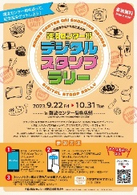
【令和6年11月22日時点】 R6-16 P20
〈商店街名〉 | 〈商店街の基本情報〉 |  |  | 〈過去の商店街レポートURL〉 | 〈過去の商店街レポートURL〉
難波センター街商店街振興組合 | 所在地：大阪市中央区 最寄駅：大阪メトロなんば駅すぐ 店舗数：42店 |  |  | 大阪府／ＩＣＴ強化で広がるグローバルの輪＜モデル創出事業＞ (ndl.go.jp)(R6.3.8) 大阪府／ミナミのにぎわい加速、日本一の観光地に＜モデル創出事業＞ (ndl.go.jp)(R5.9.28) ほか | 所在地：大阪府藤井寺市 最寄駅：近鉄南大阪線 道明寺駅 店舗数：29店
〈事業名〉 |  |  |  | 〈過去の取り組み〉
「グローカル」な商店街をめざして ～グローバル×ローカル 地域と若者連携で商店街の魅力発信～ |  |  |  | ■中小企業庁 令和4年度がんばろう！商店街事業 ■大阪府 令和5年度大阪府商店街等モデル創出普及事業 ■中小企業庁（令和5年度実施）面的地域価値の向上・消費創出事業
〈事業概要〉
■周辺に学校や専門学校が多く、近隣住民も年齢・国籍が様々な難波というエリア特性を活かし、グローカル(グローバル×ローカル)な取組みを、地元の学生や外国人留学生と企画段階から連携して実施。多言語対応したデジタルスタンプラリーの開催や、SNSによる多言語情報発信、プロモーションムービーの作成を実施し、日頃商店街を利用する方やインバウンド客に向けて商店街の回遊促進、魅力発信を行った。その後も、ミナミ４商店街共同開催でデジタルスタンプラリーや「歌うまっ！グランプリ MINAMI UTA-1」を開催するなど、近隣と連携し新たな取り組みを進めている。
〈課題・現状〉 |  | 〈取組み内容〉 |  |  | 〈成果〉
①インバウンドも楽しめる企画を実施 ・難波という立地上、地元の人だけではなく、 インバウンド向けの取組も必要 ・イベントを多言語対応にしたい ・若者・留学生の観点を取り入れたい |  | ■多言語対応のデジタルスタンプラリーを開催 ・多言語(英語・韓国語)対応のスタンプラリーを開催し、商店街の店舗回遊を促進。3店舗以上回遊した方には抽選で、商店街店舗の商品券等を贈呈するなど、リピーター獲得と顧客増加に繋がるよう工夫した。 ■地元の留学生らと地域名産品展を実施 ・「エール学園」の外国人留学生と、大阪府内にある各都道府県事務所(宮城、群馬、栃木、広島、鹿児島)と連携した地域物産展も開催。 |  |  | ・デジタルスタンプラリーを実施したことで、商店街の回遊性が高まった。また、ホームページやSNSの活用により、新規顧客の獲得や認知度向上、リピーターの獲得につながり、商店街公式HPのページビュー数は前年度比約２倍となった。 ・地域名産品展では、外国の方にも興味を持ってもらえるように、名産品だけでなくアニメグッズなどの販売も実施したことで、 インバウンドも訪れた。
②地域と連携し商店街の魅力を発信したい ・地元の学校と連携したい ・SNSを活用した情報発信の強化 ・インバウンド対応の強化 |  | ■商店街プロモーションムービーの制作 ・地元専門学校「バンタンデザイン研究所」の学生と「エール学園」外国人留学生が連携して、120秒尺と15秒尺のPR動画を制作。YouTube、TikTok、Instagramへ投稿した。 ■SNSを活用し、商店街や街の魅力・イベント情報を多言語発信 ・「エール学園」外国人留学生4名が、実際に商店街内の店舗を利用・取材し記事を作成。その内容をSNSで発信し、外国人留学生の観点での魅力発信を実施した。 |  |  | ・若者の感性で作成したプロモーションムービーは、情報拡散力が高く、新たな商店街のファンを獲得できた。総評として、動画での拡散や視聴数の観点では、TikTokが圧倒的に再生数が多く(再生数約15,000回)、TikTokを最優先で活用を取り入れるなど、今後の広報の道筋を立てることができた。 ・動画のアクセスは日本からが多いが、一部、アメリカや南米からのアクセスもあり、グローバルな情報発信ができた。
〈商店街のコメント〉
■地元デザイン専門学校の学生、外国人留学生たちと企画段階から意見交換し、今回の事業計画を立案しました。学生と共に街歩きをしながら商店街の賑わいづくりをめざす上での課題を見つけ、その解決と共に新たなチャレンジが出来たことが有益でした。中でもプロモーションムービーの制作と、SNS、特にTikTokでの情報発信は、高い効果があったと感じています。若い世代が中心となり、どのSNSでどのような情報発信をしていくのかも協議して取り組んだ結果、これまで当商店街が活用していたSNSメディアよりも何倍も大きな実績を上げることができました。今回の結果をこれからの広報・販促活動の基礎として、更に発展成長していきたいと考えています。今後も地元の企業、学校、その他団体や地元住民の皆さんとも連携しながらよりよい商店街づくりをめざします。
〈写真〉 |  |  | 〈連携・協力〉
 |  |  | ■主催：難波センター街商店街振興組合 ■協力：学校法人エール学園、バンタンデザイン研究所
 |  |  | 〈HP・SNS等〉
 |  |  | ■大阪府商店街魅力発見サイト「ええやん！大阪商店街」 商店街紹介ページ https://osaka-shotengai-info.com/ss/nambacentergai/ ■難波センター街商店街 公式HP https://nambacentergai.jp/ ■難波センター街商店街 Facebook https://www.facebook.com/nambacentergai/
R5年イベントチラシ
R5年度 学生による取材風景
R6年度 イベントチラシ

